Slide 1

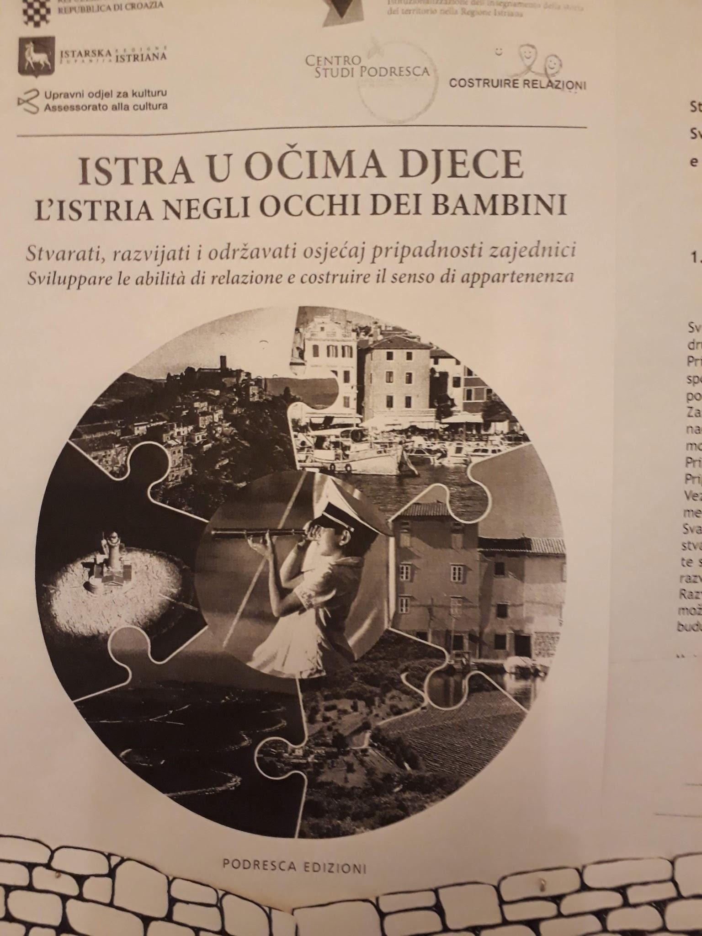
Istra u očima djece - moje mjesto posebno je po...
Prezentaciju izradile:
Draga Kuzmanović, prof.rehabilitator
Vesna Banković, odgojiteljica
Pula, 20.05.2019.

Slide 2
U vrtić DCZR Veruda uključena su djeca predškolskog uzrasta iz različitih gradova i općina Istarske županije
aktivnosti smo prilagodili na način da smo se dotakli matičnih sredina iz kojih djeca dolaze
uključena su djeca s različitim teškoćama u razvoju (motoričke, višestruke, senzorne, intelektualne teškoće, PSA…)
aktivnosti projekta prilagodili smo potrebama i sposobnostima djece

Slide 3
Cilj projekta:
upoznati svoj zavičaj s naglaskom na upoznavanje gradova i mjesta iz kojih dolaze djeca polaznici vrtića;
upoznati kulturne znamenitosti i tradicionalne vrijednosti kroz različite aktivnosti i sadržaje prilagođene djeci predškolske dobi i djeci s teškoćama u razvoju

Slide 4
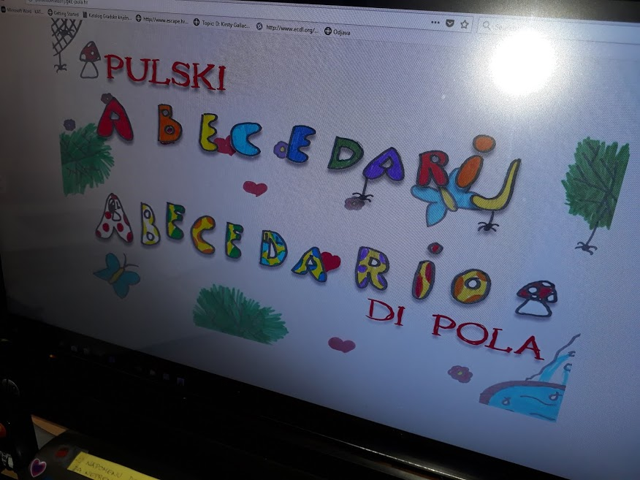
Tijek projekta “Istra u očima djece - moje mjesto poznato je po…”
Aktivnost “Našim zavičajem” u Gradskoj knjižnici i čitaonici Pula - Dječji odjel
Predstavljanje interaktivne slikovnice “Pulski abecedarij - abecedario di Pola”

Slide 5
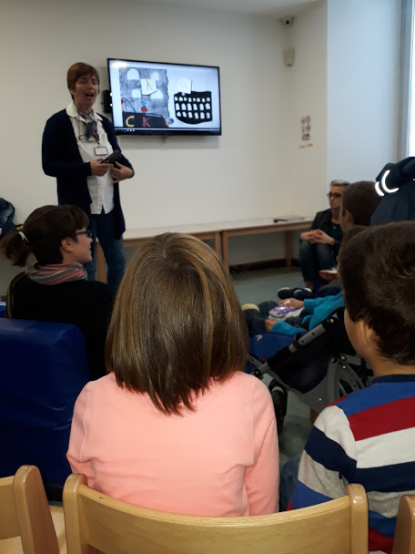
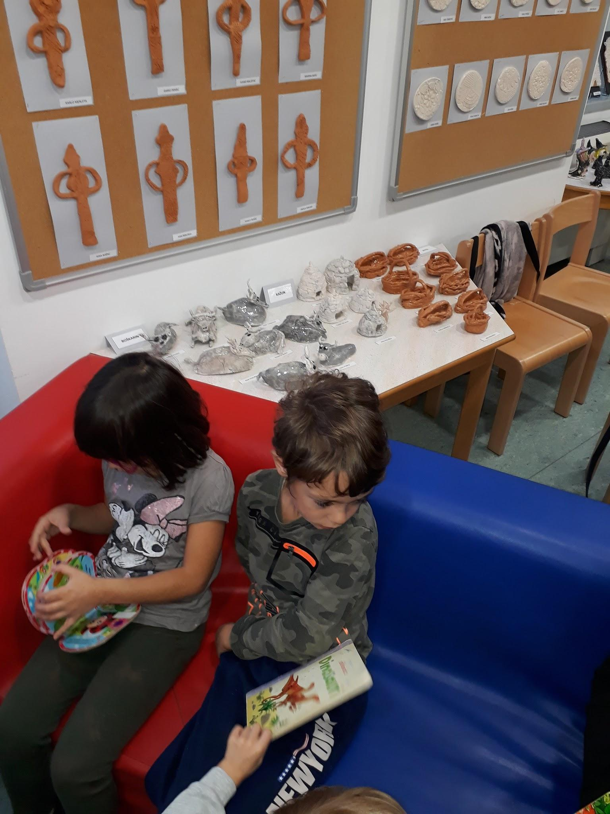

Slide 6
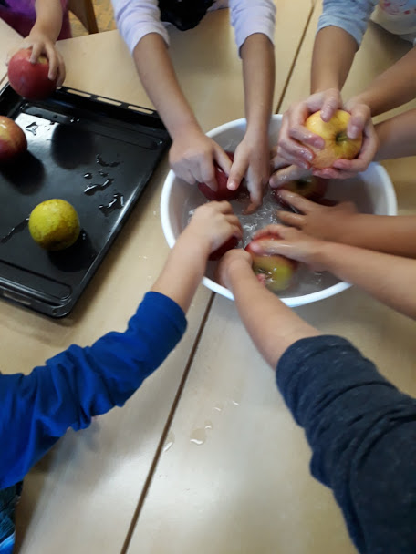
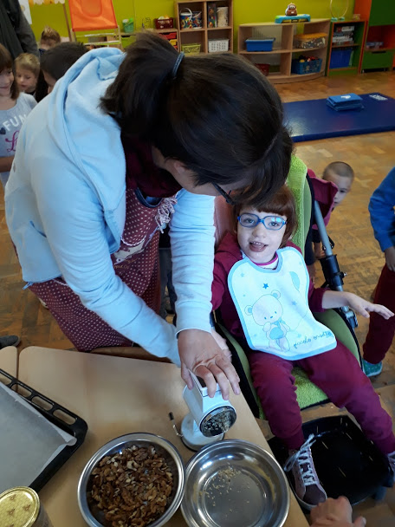
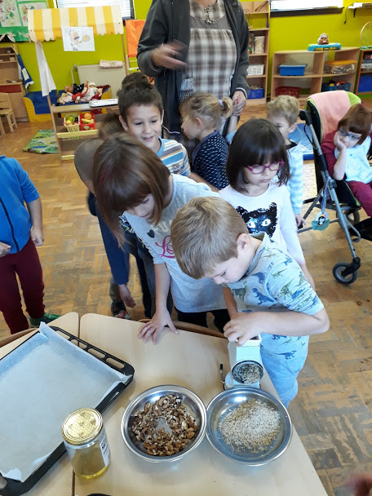
“Što su jeli naši stari” - izrada slatkiša od jabuka, oraha, meda i cimeta

Slide 7
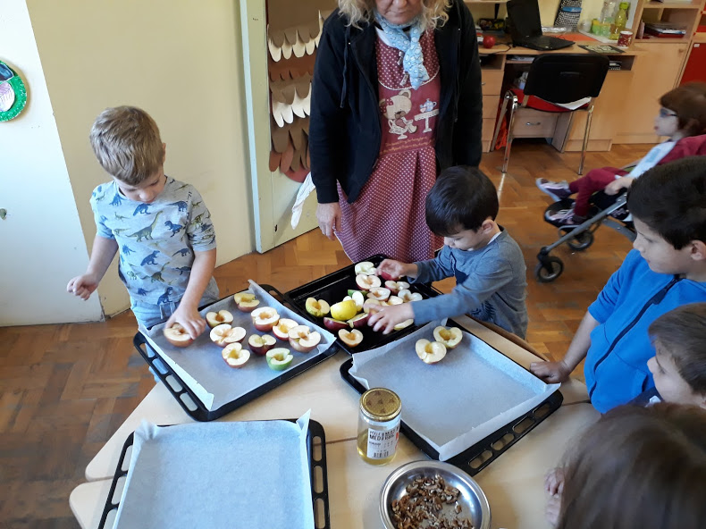

Slide 8
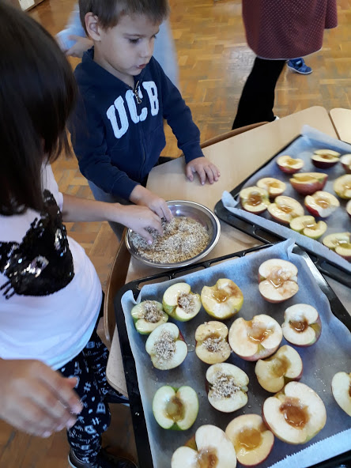
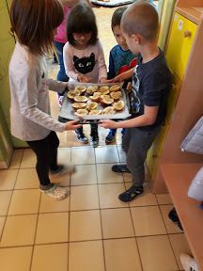
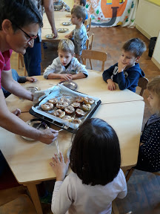

Slide 9
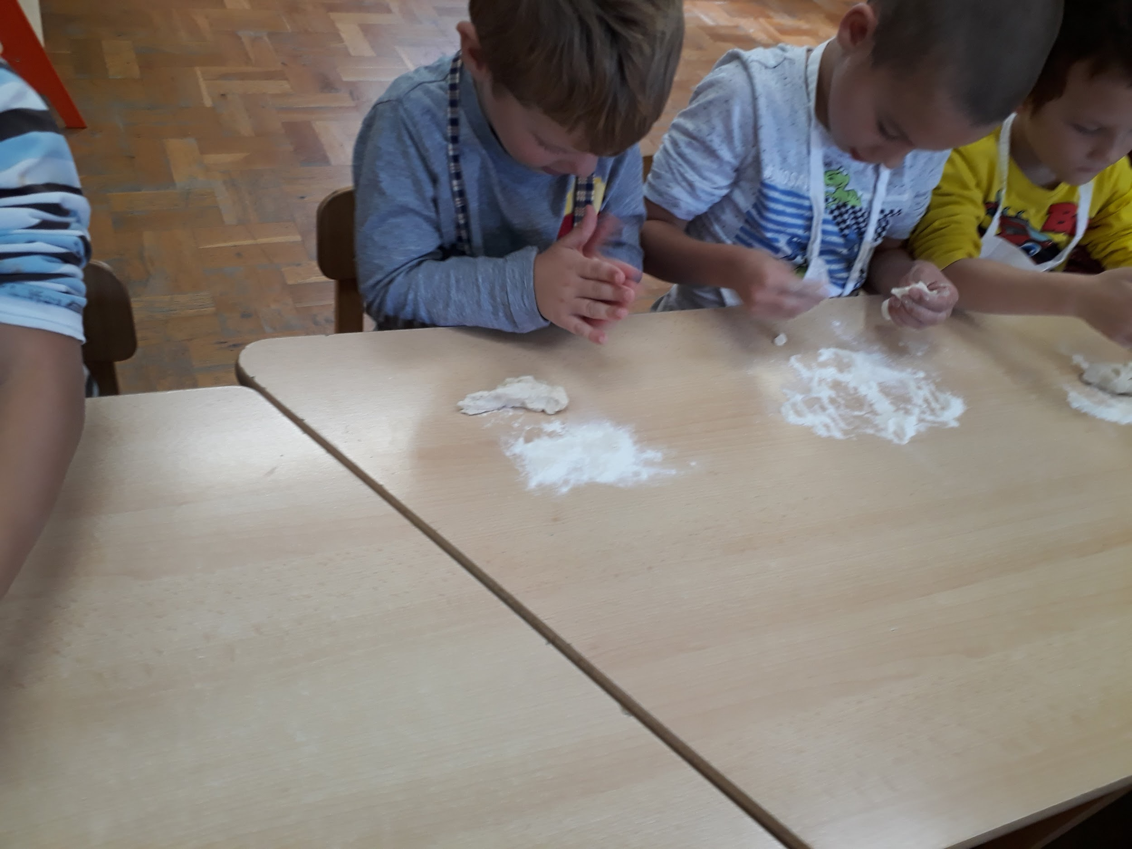
Tradicionalna istarska kuhinja - izrada pljukanaca

Slide 10
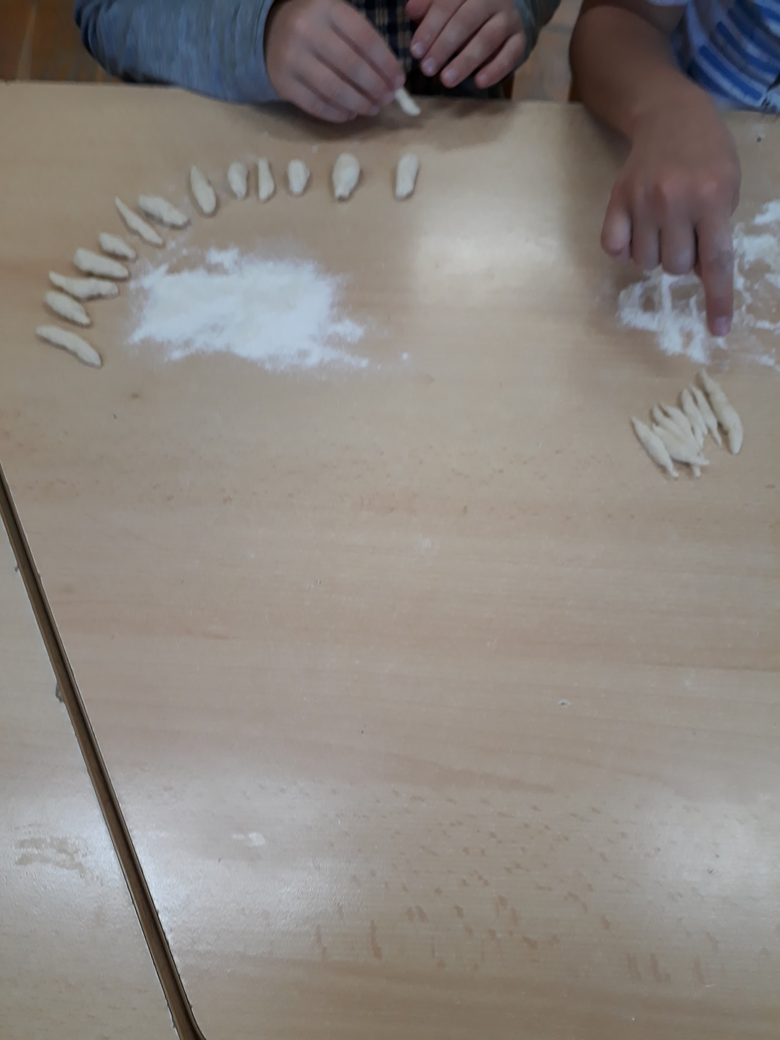
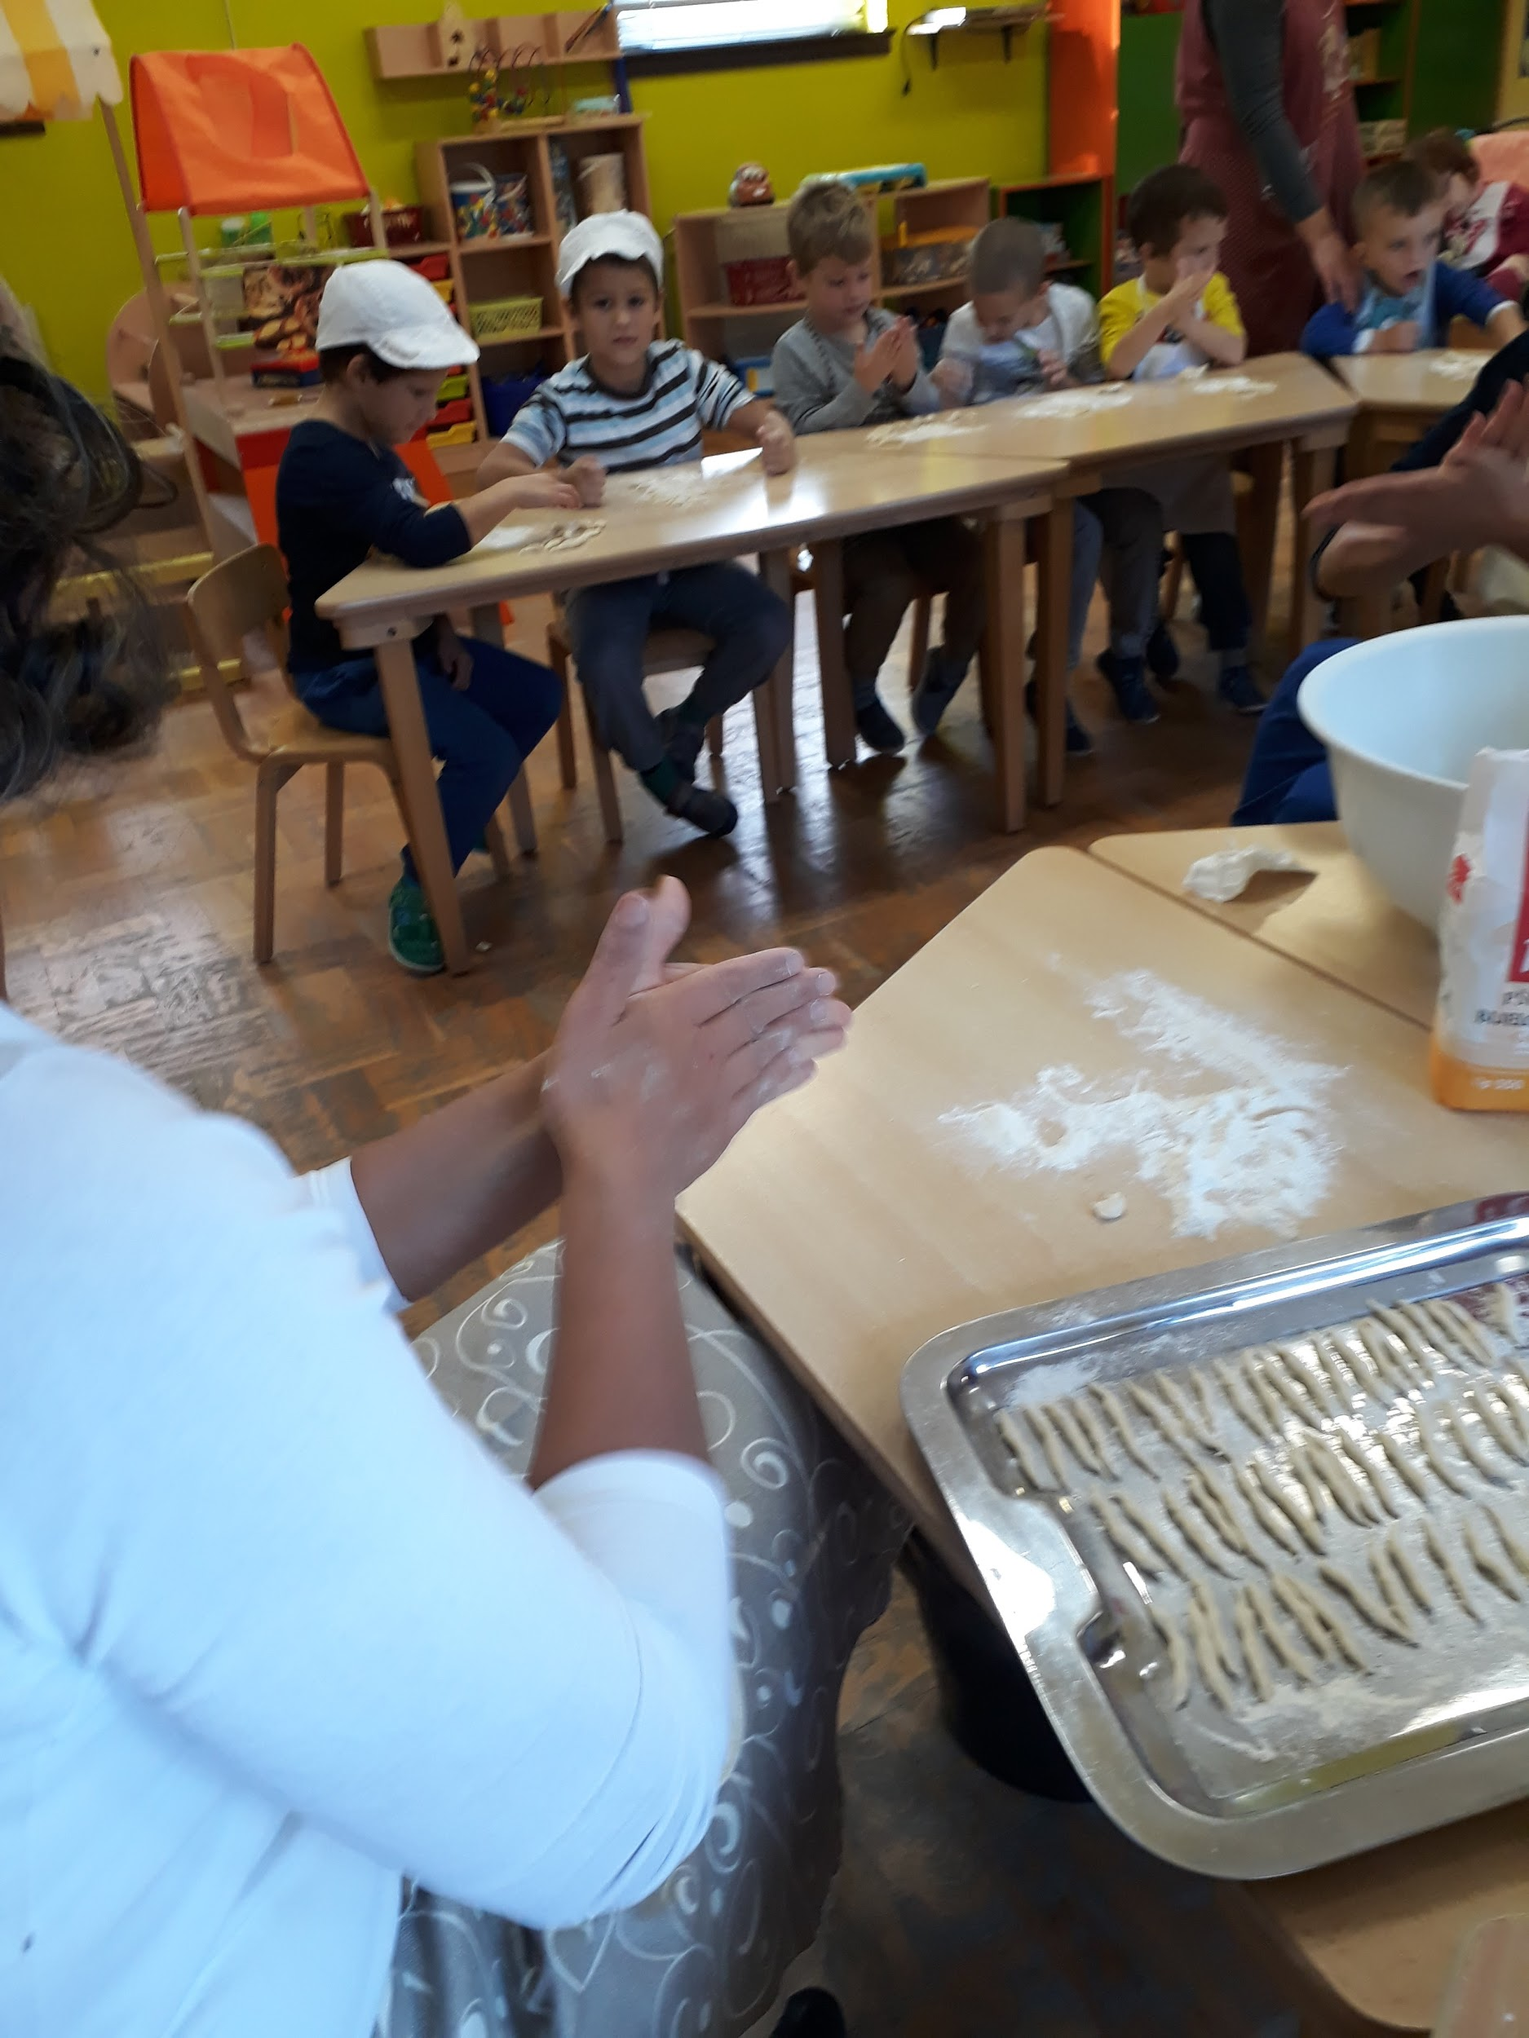

Slide 12
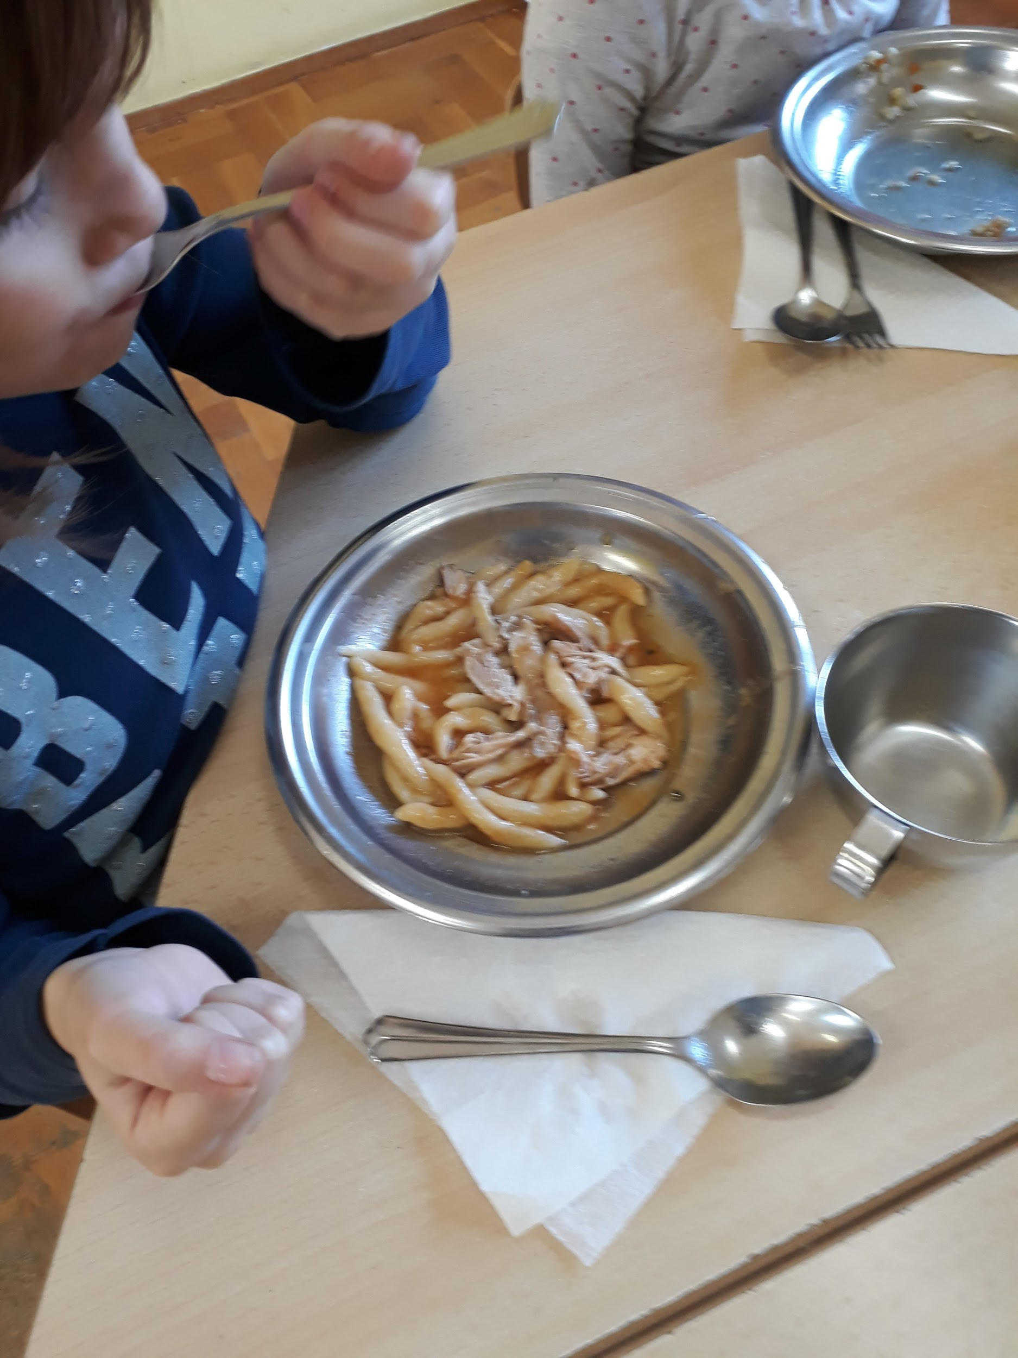
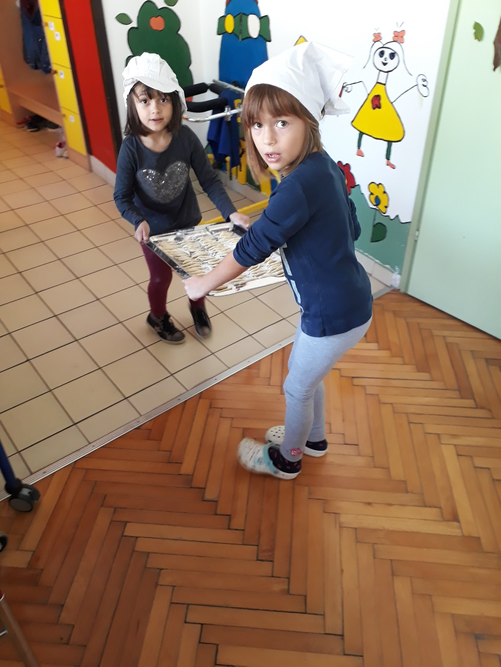

Slide 13
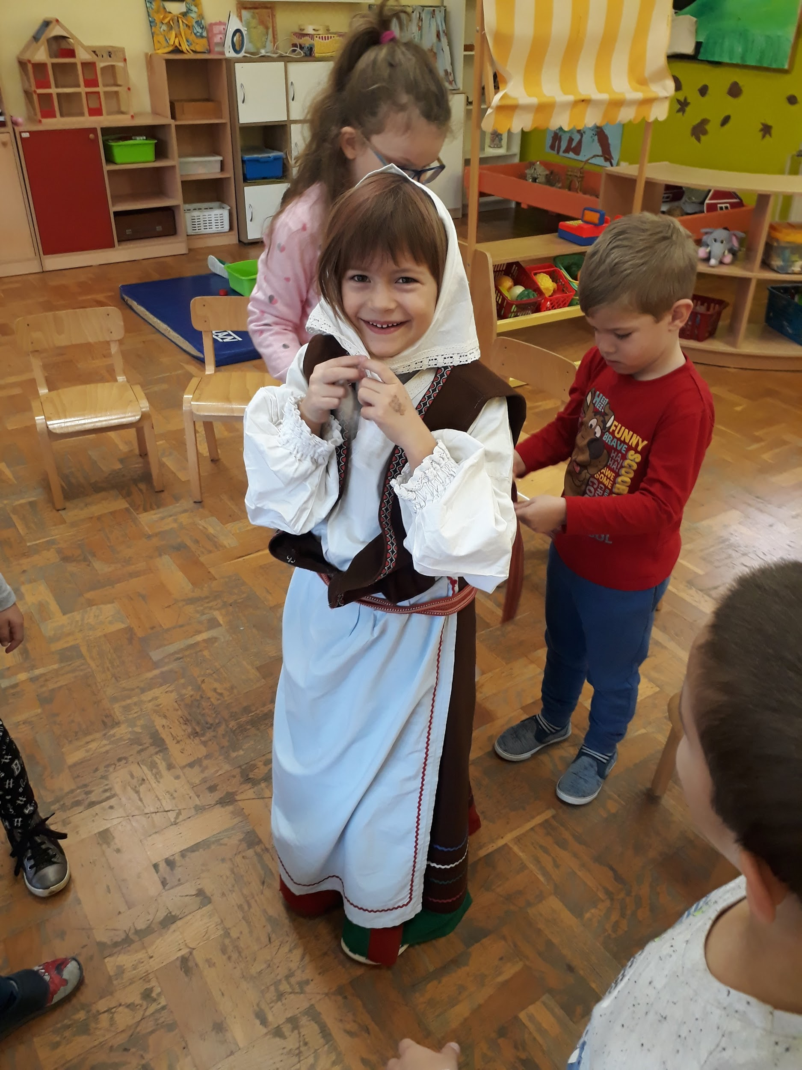
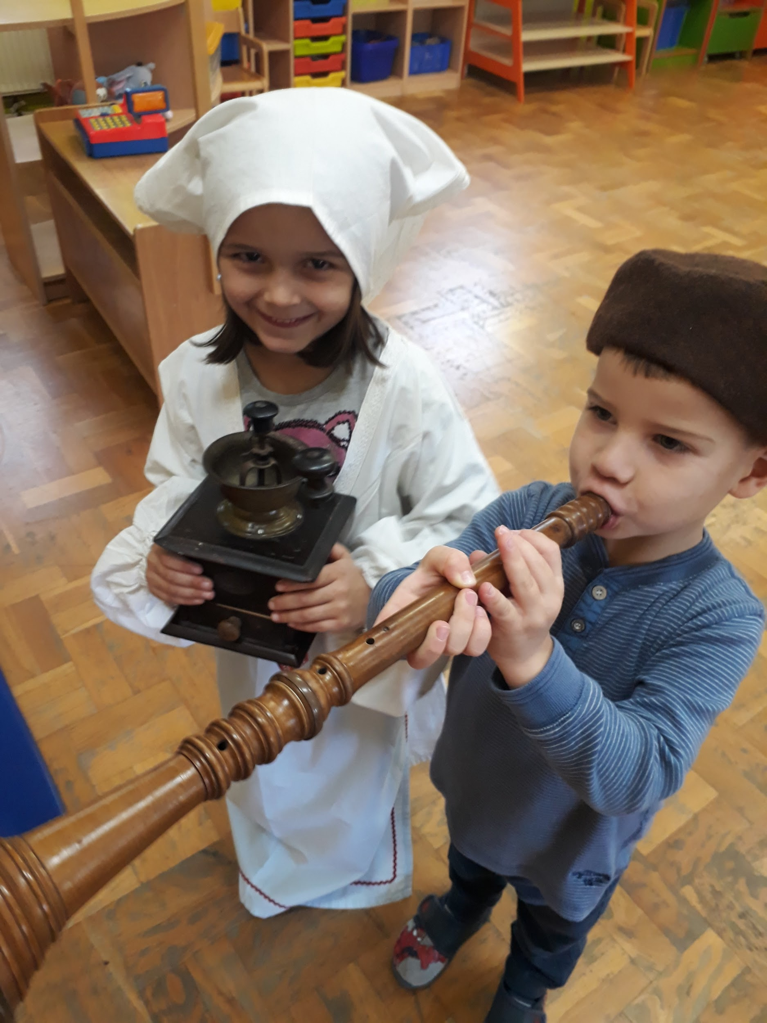
Upoznavanje istarske narodne nošnje, glazbala i starih uporabnih predmeta

Slide 14
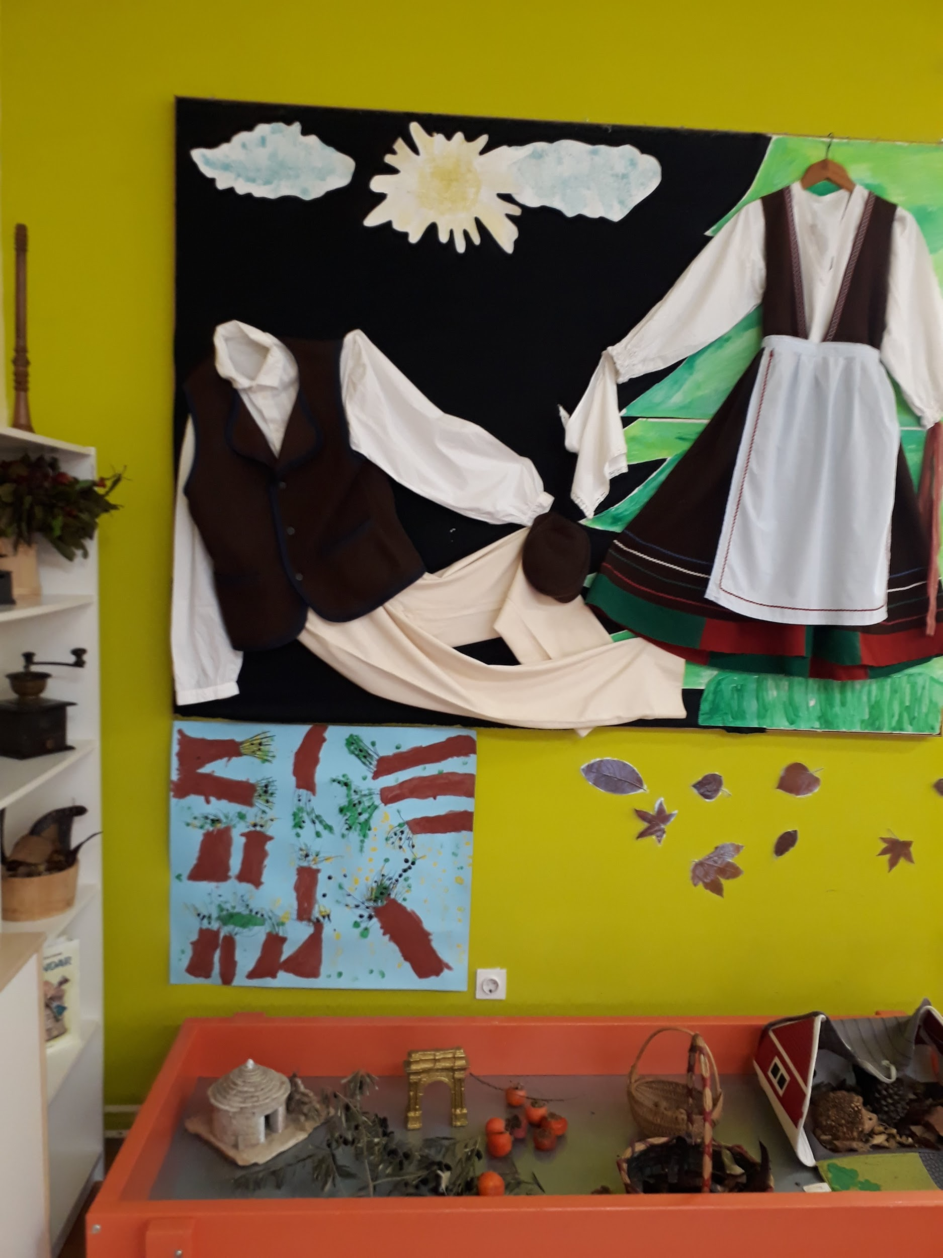
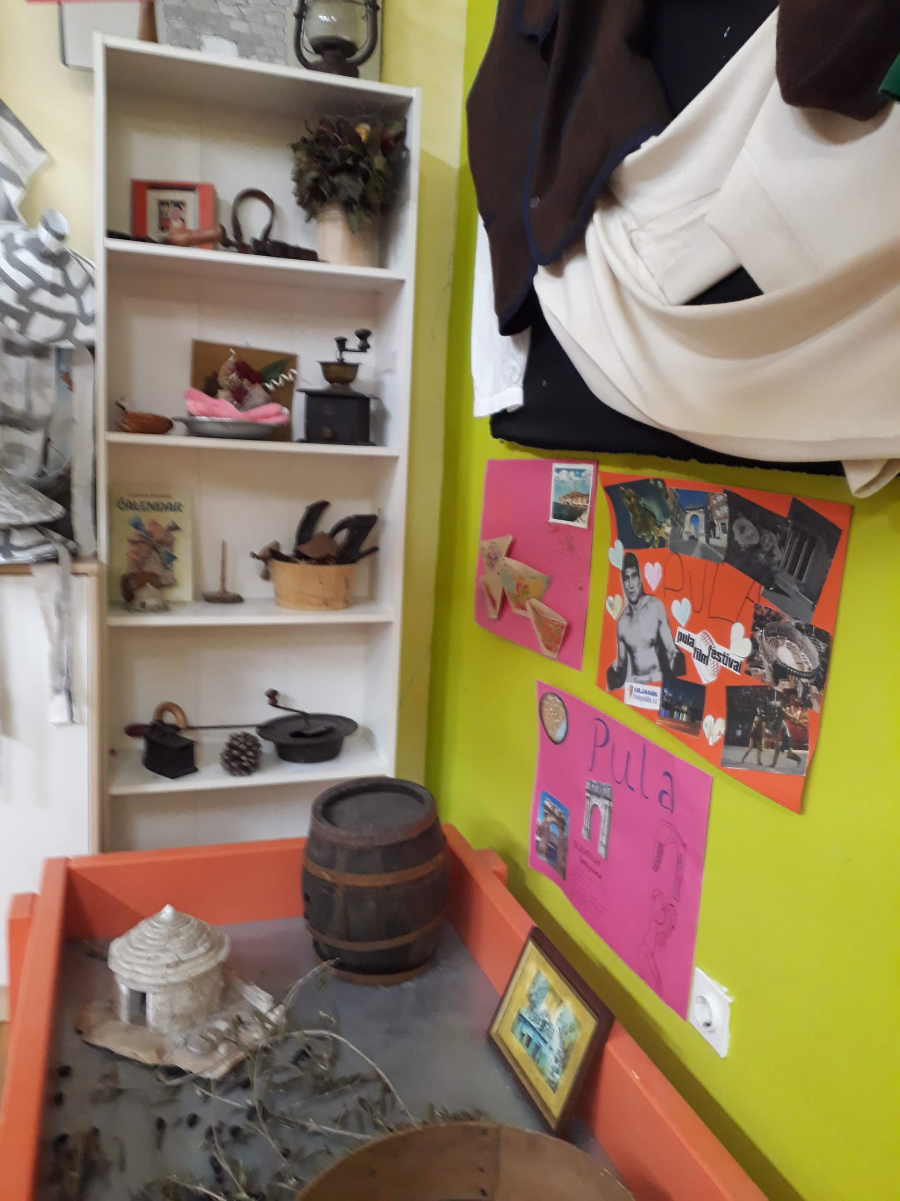
...zajedno smo uredili zavičajni kutak

Slide 15
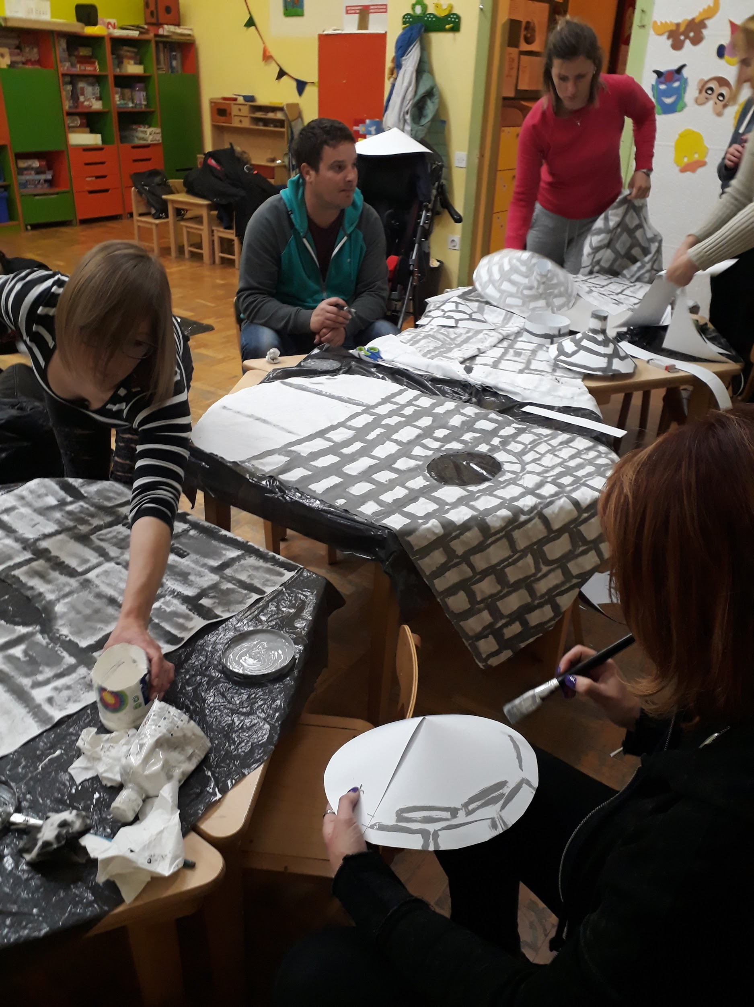
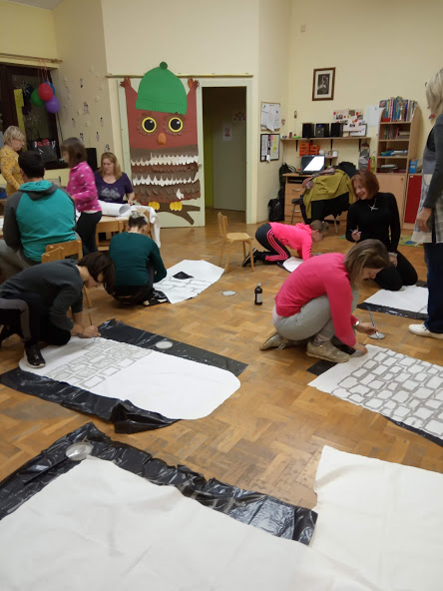
U suradnji s roditeljima izradili smo kostime za maskenbal

Slide 16
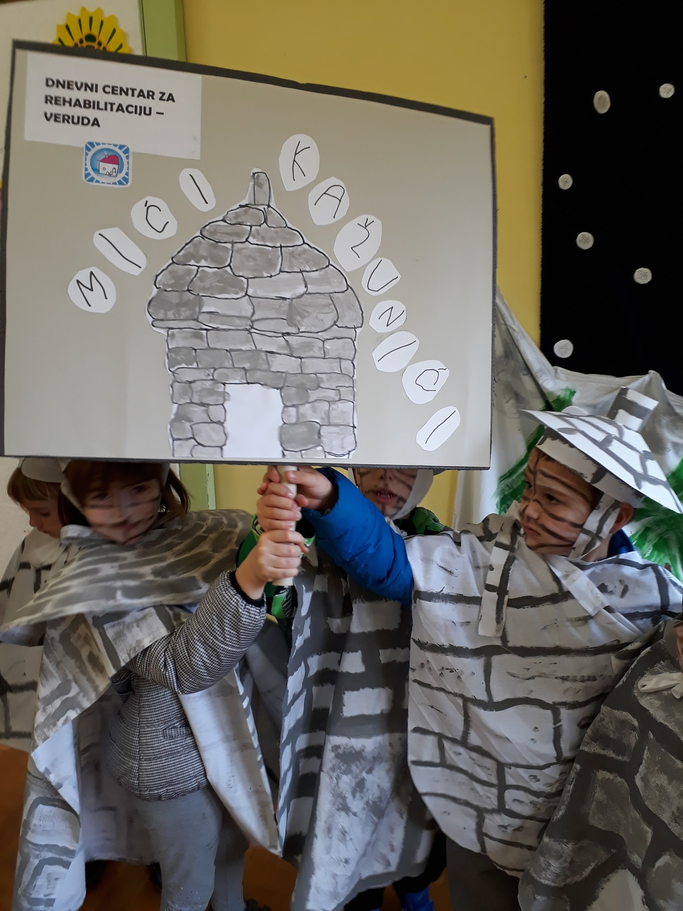
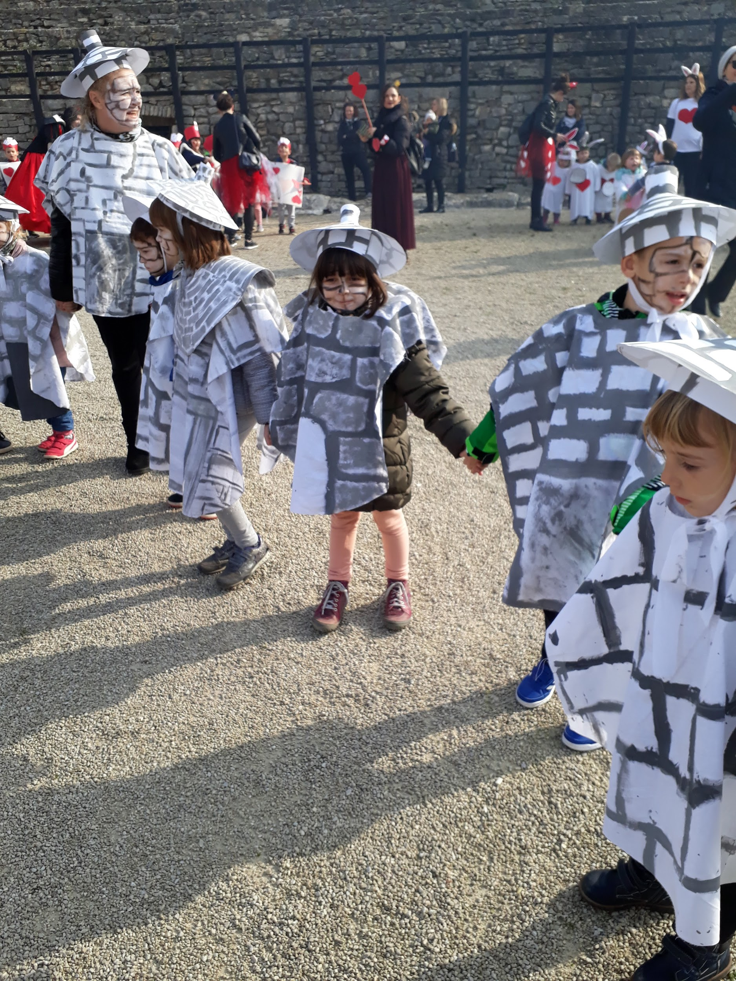
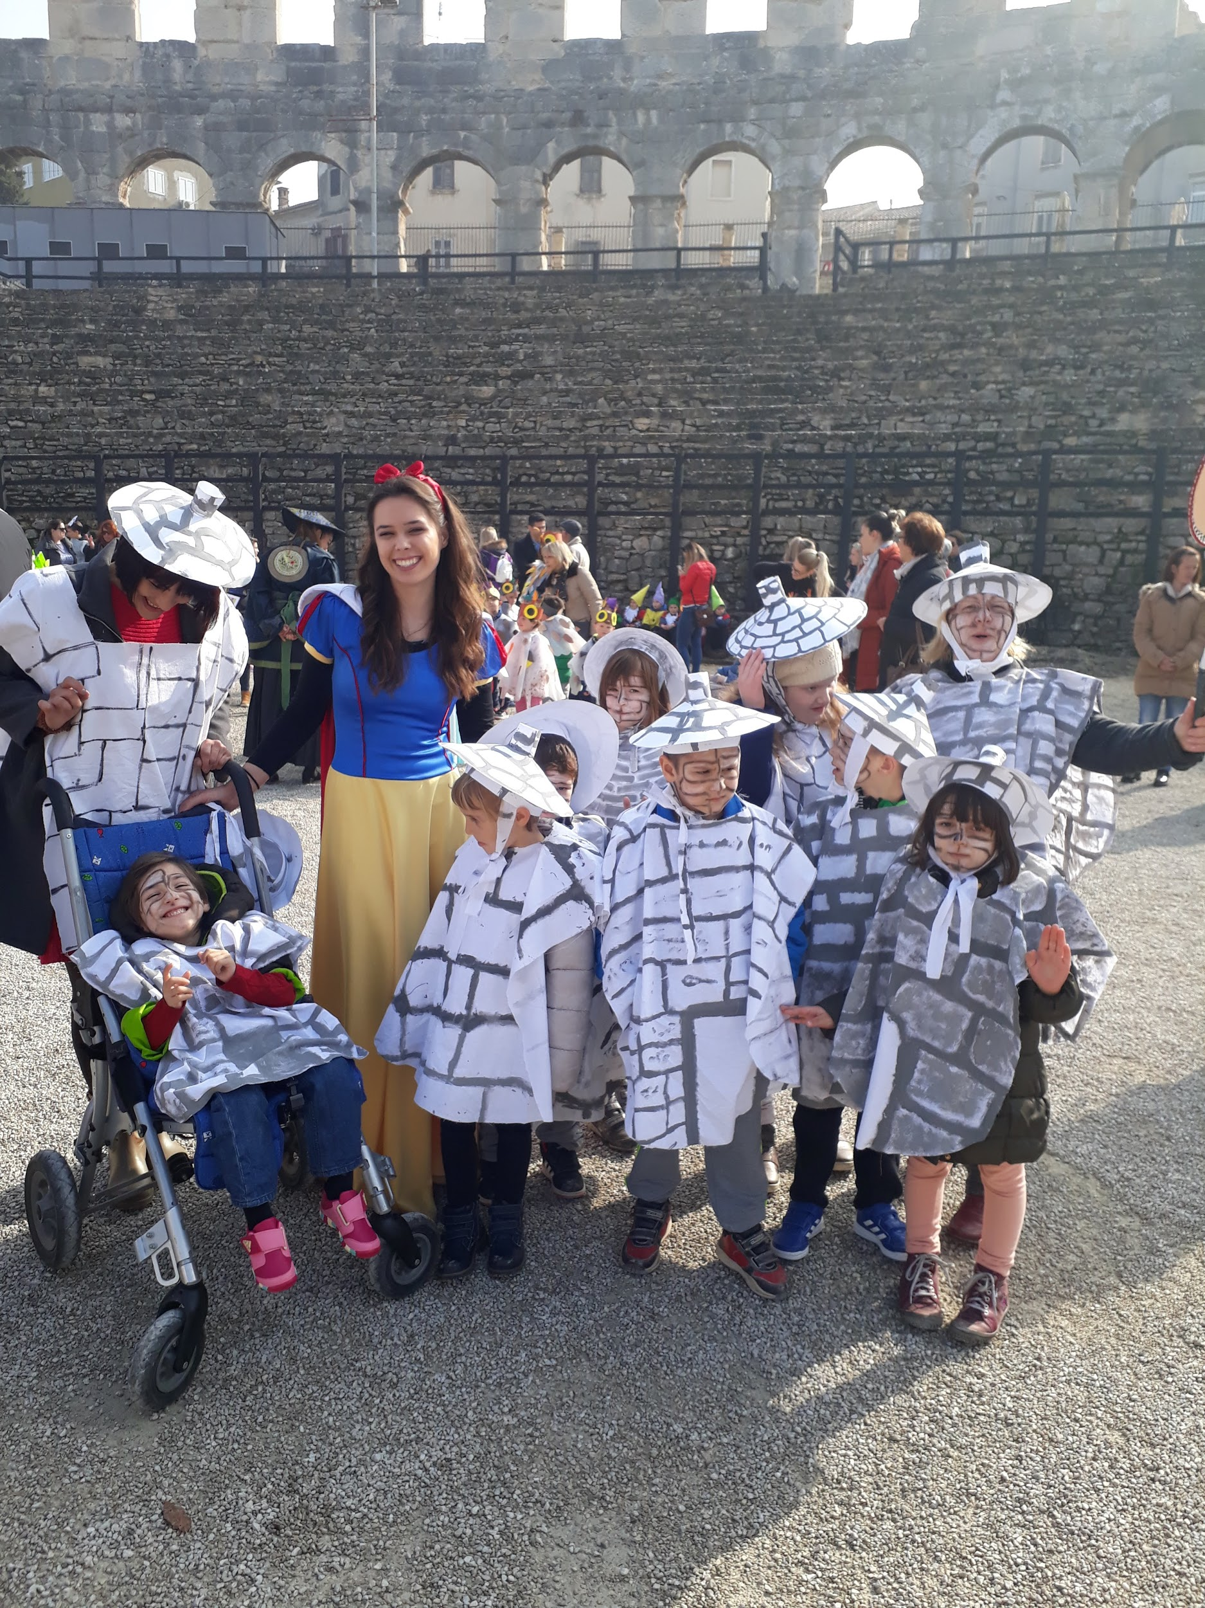
...na dječjem maskebalu u Areni bili smo Mići kažunići

Slide 17
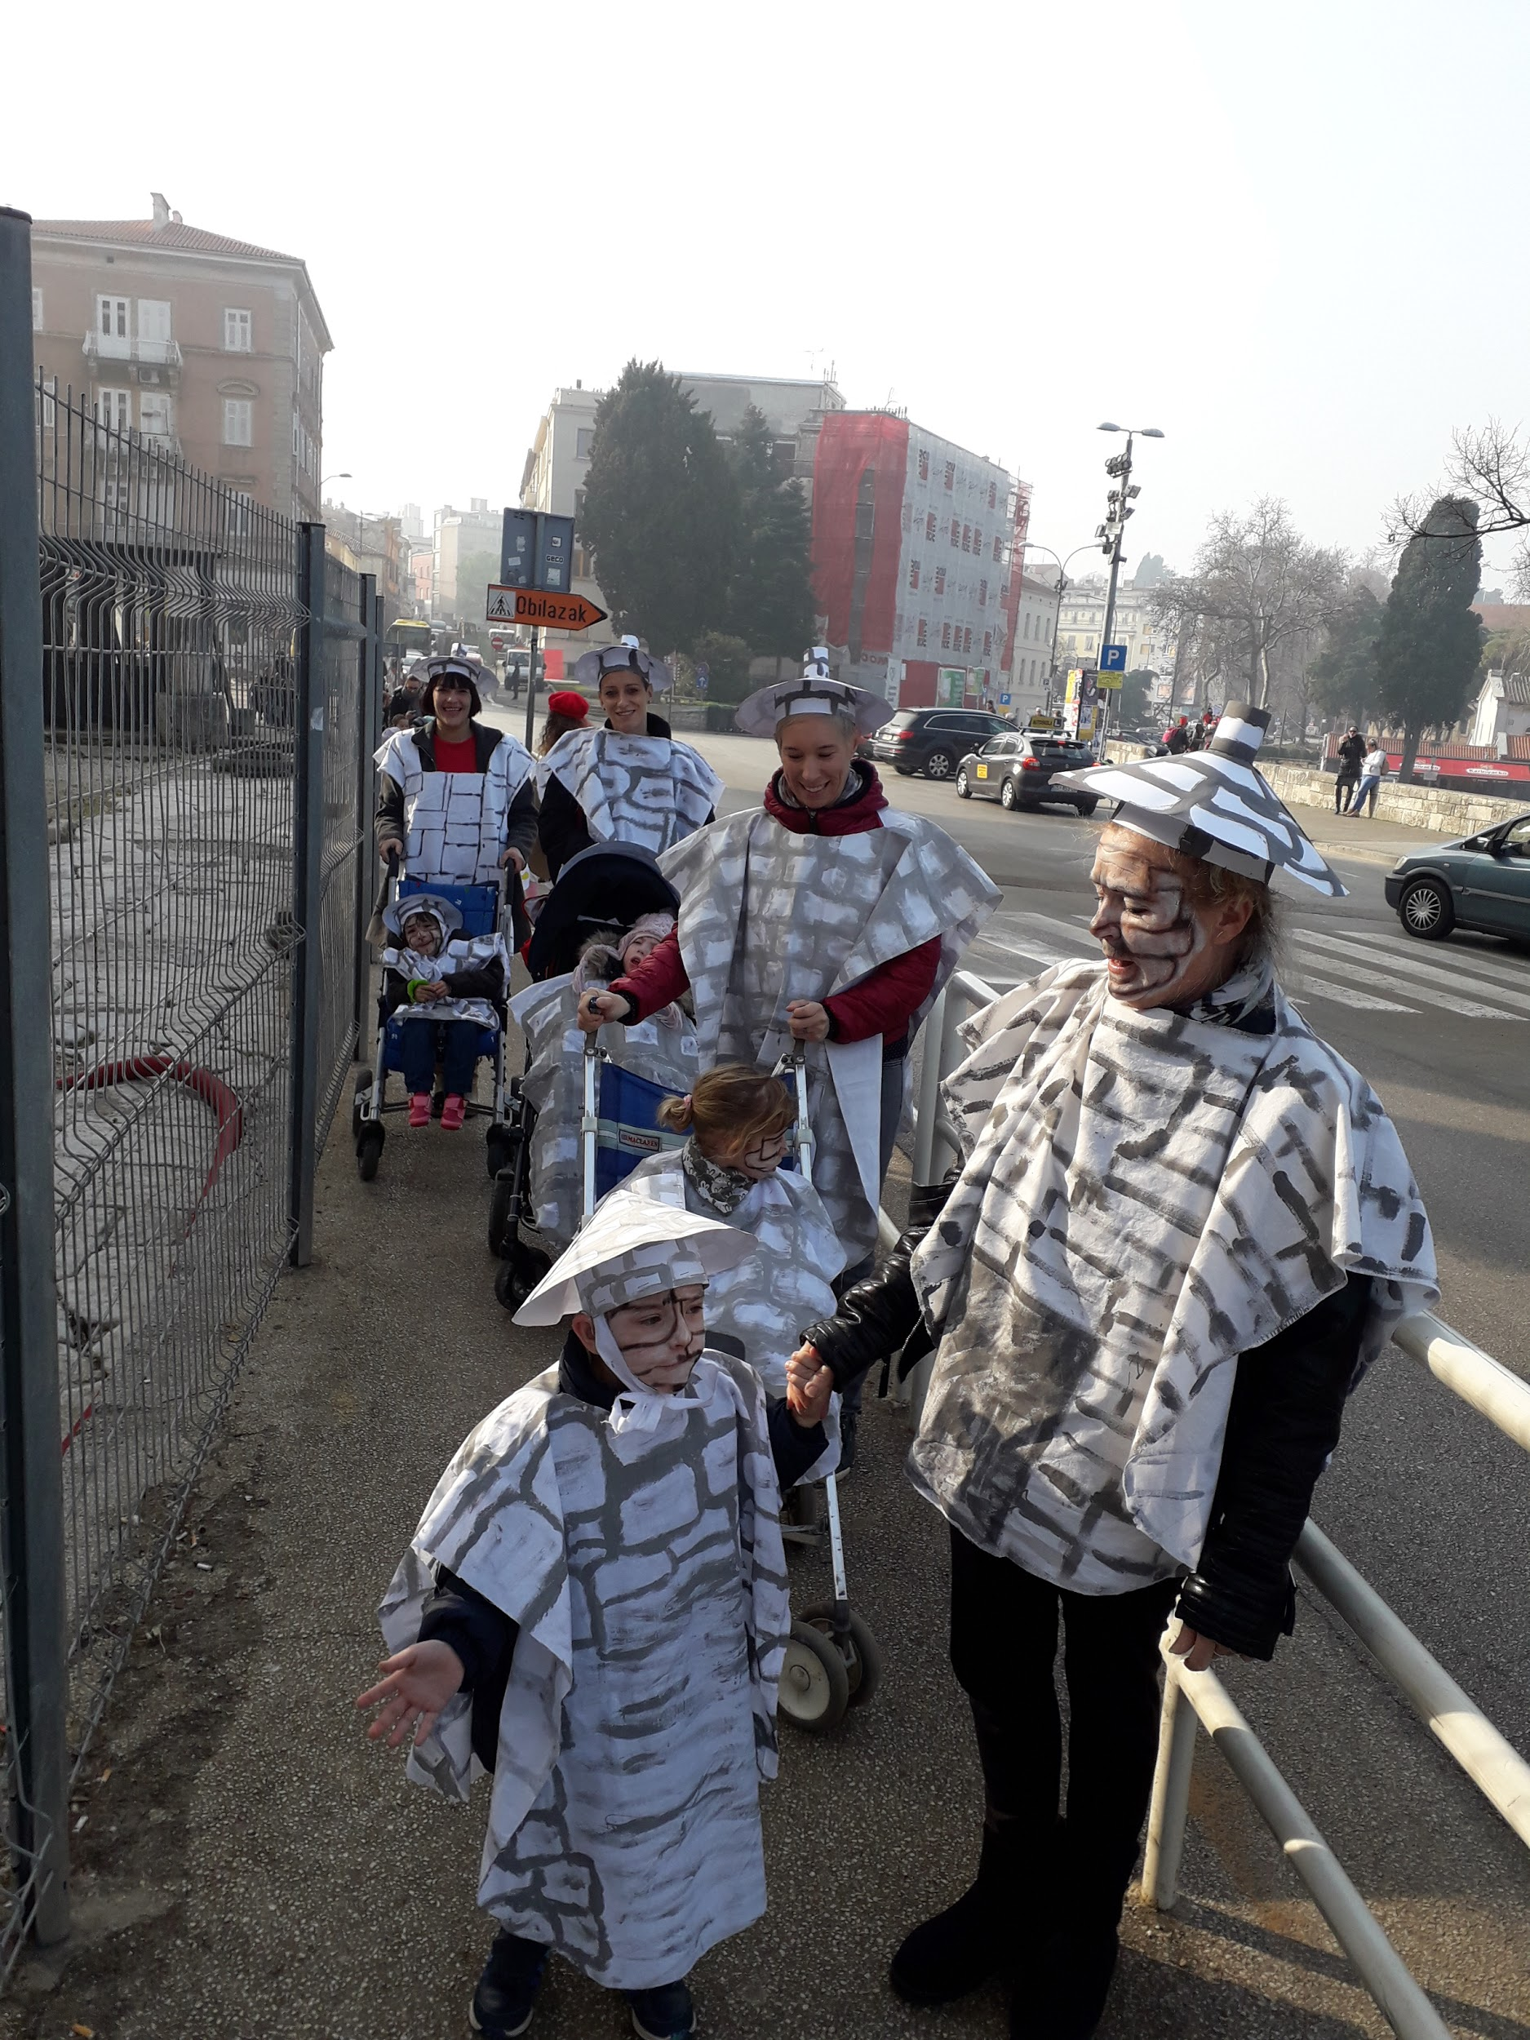
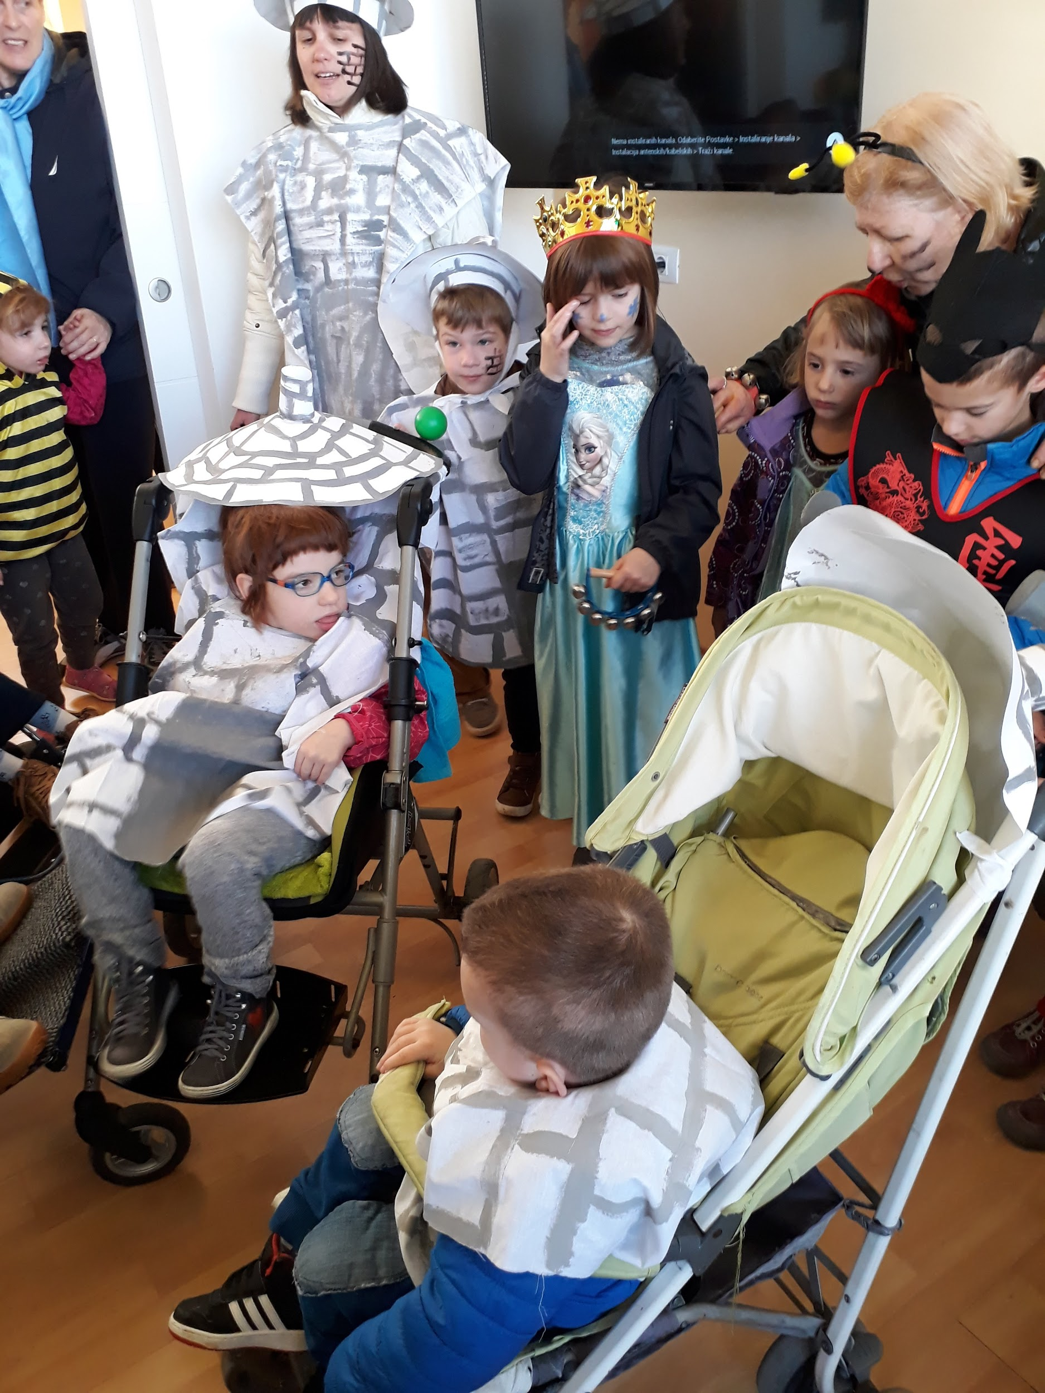

Slide 18
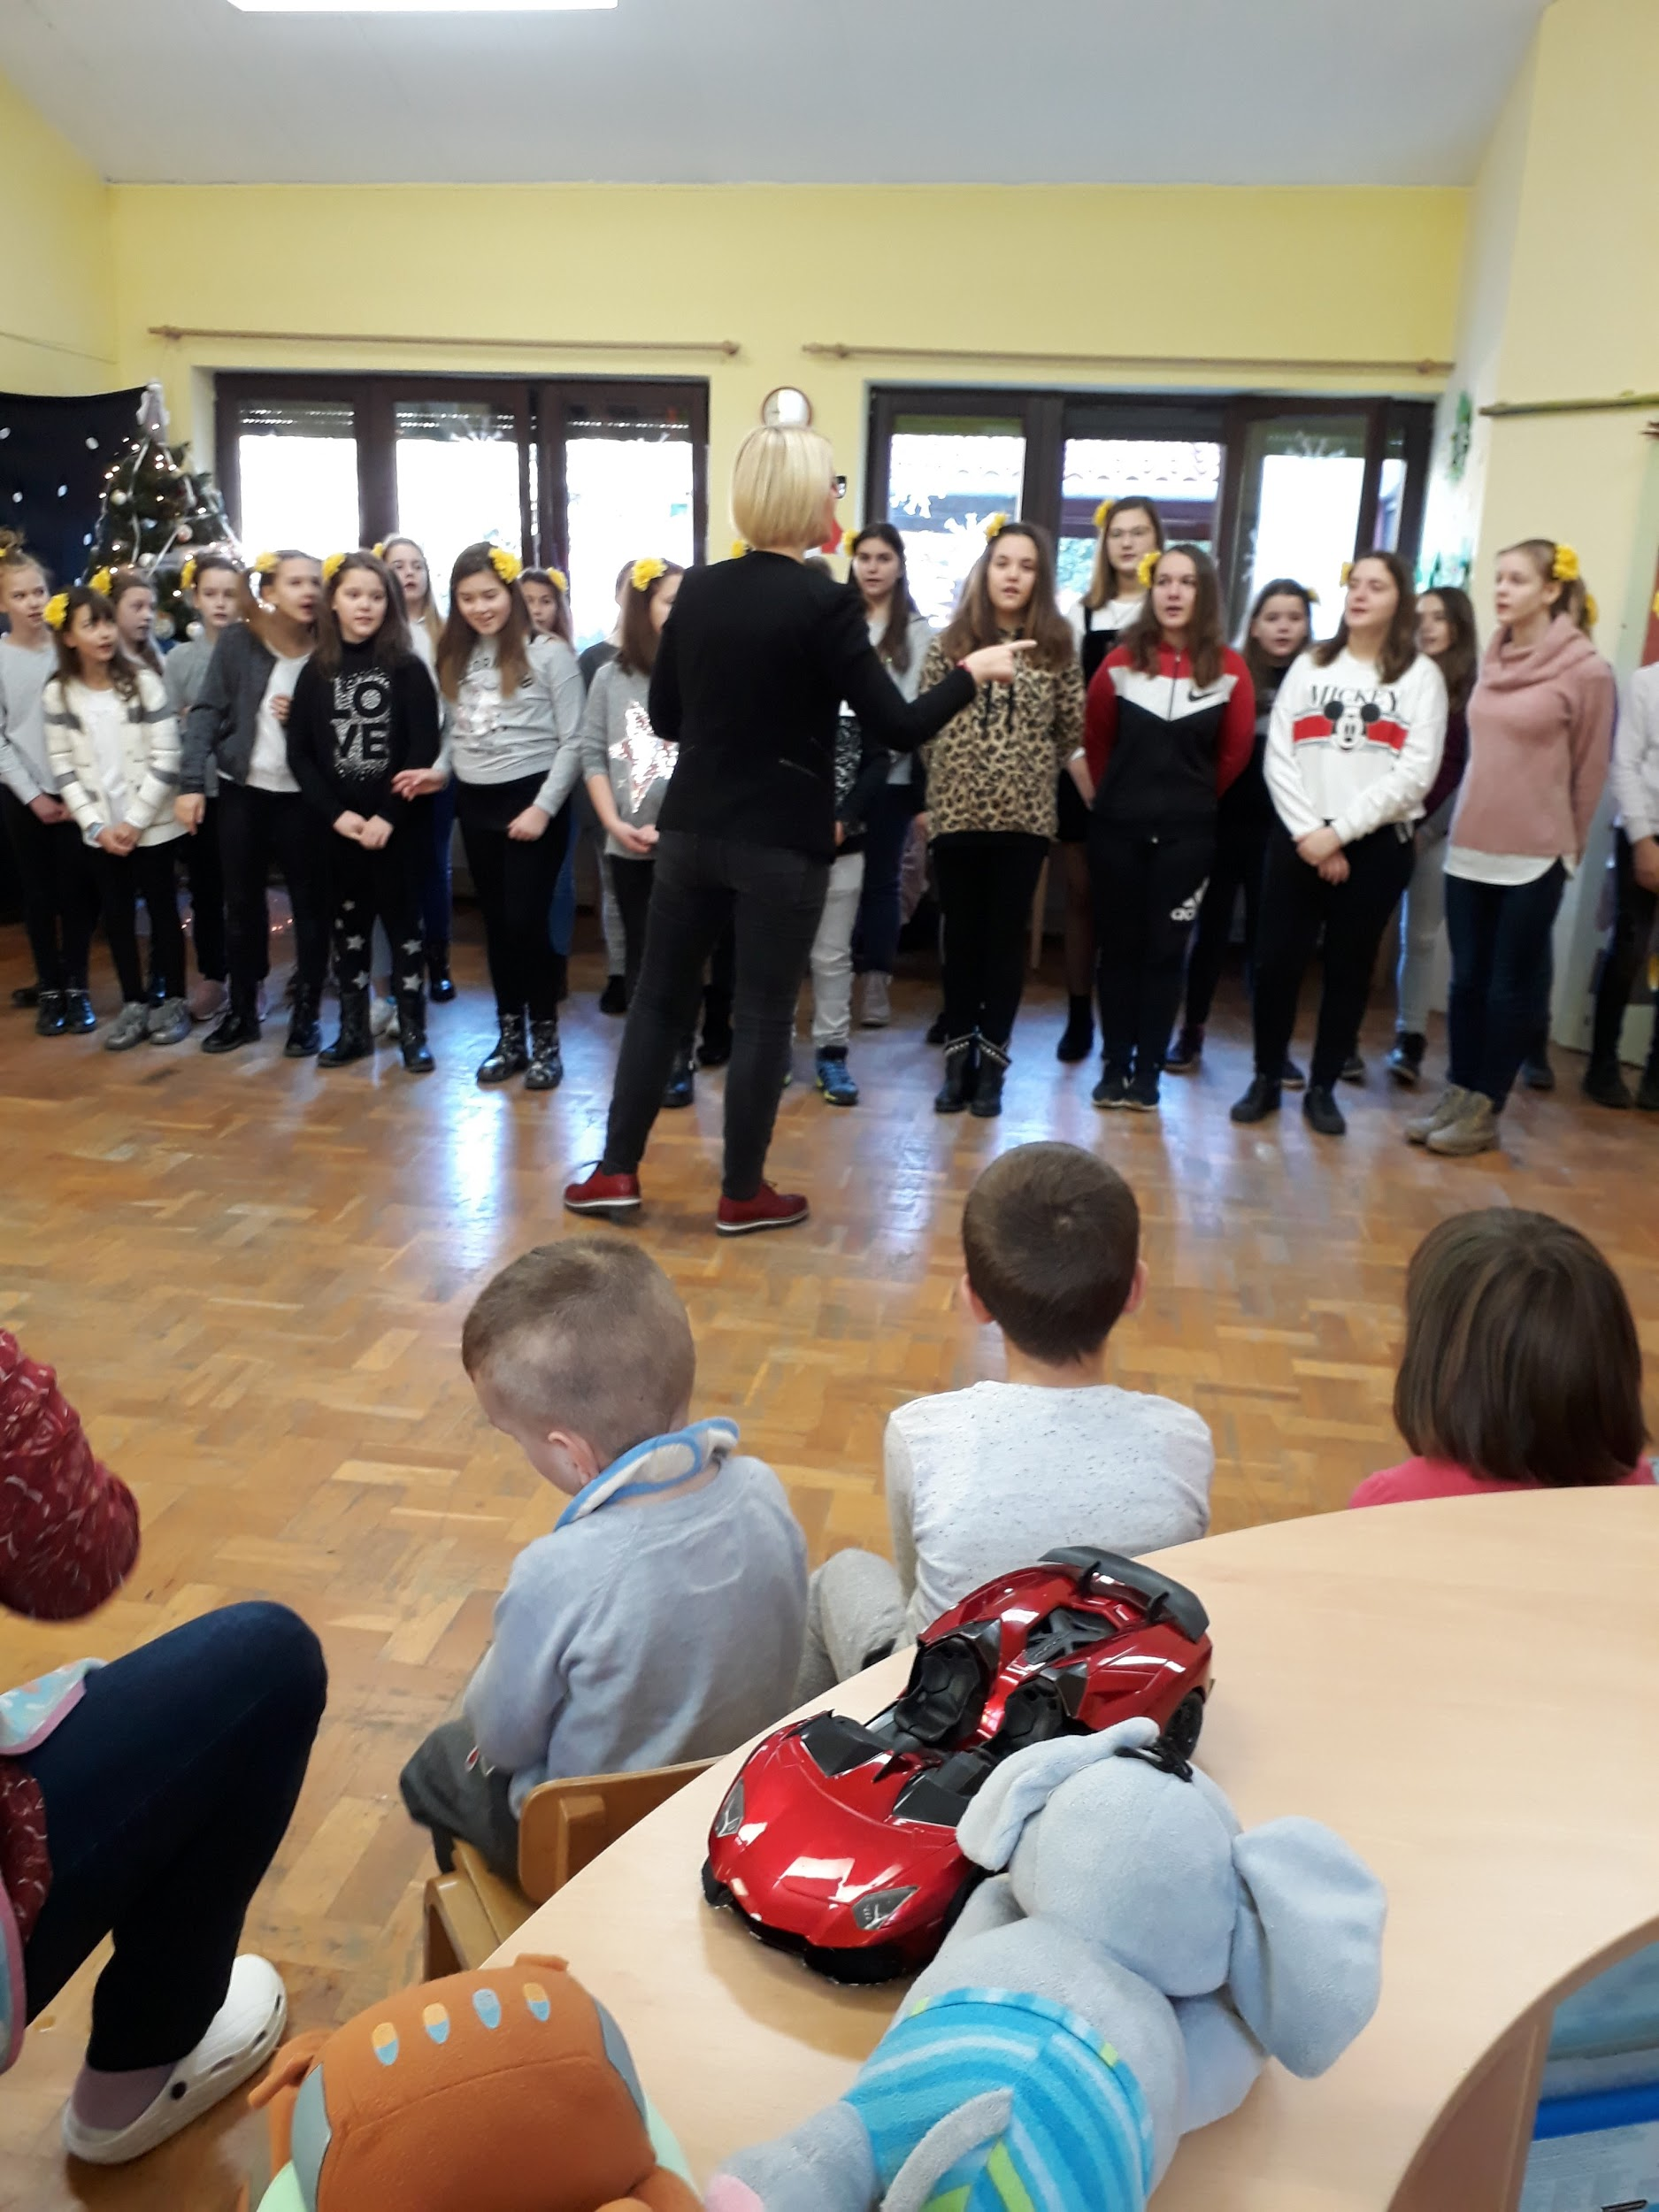
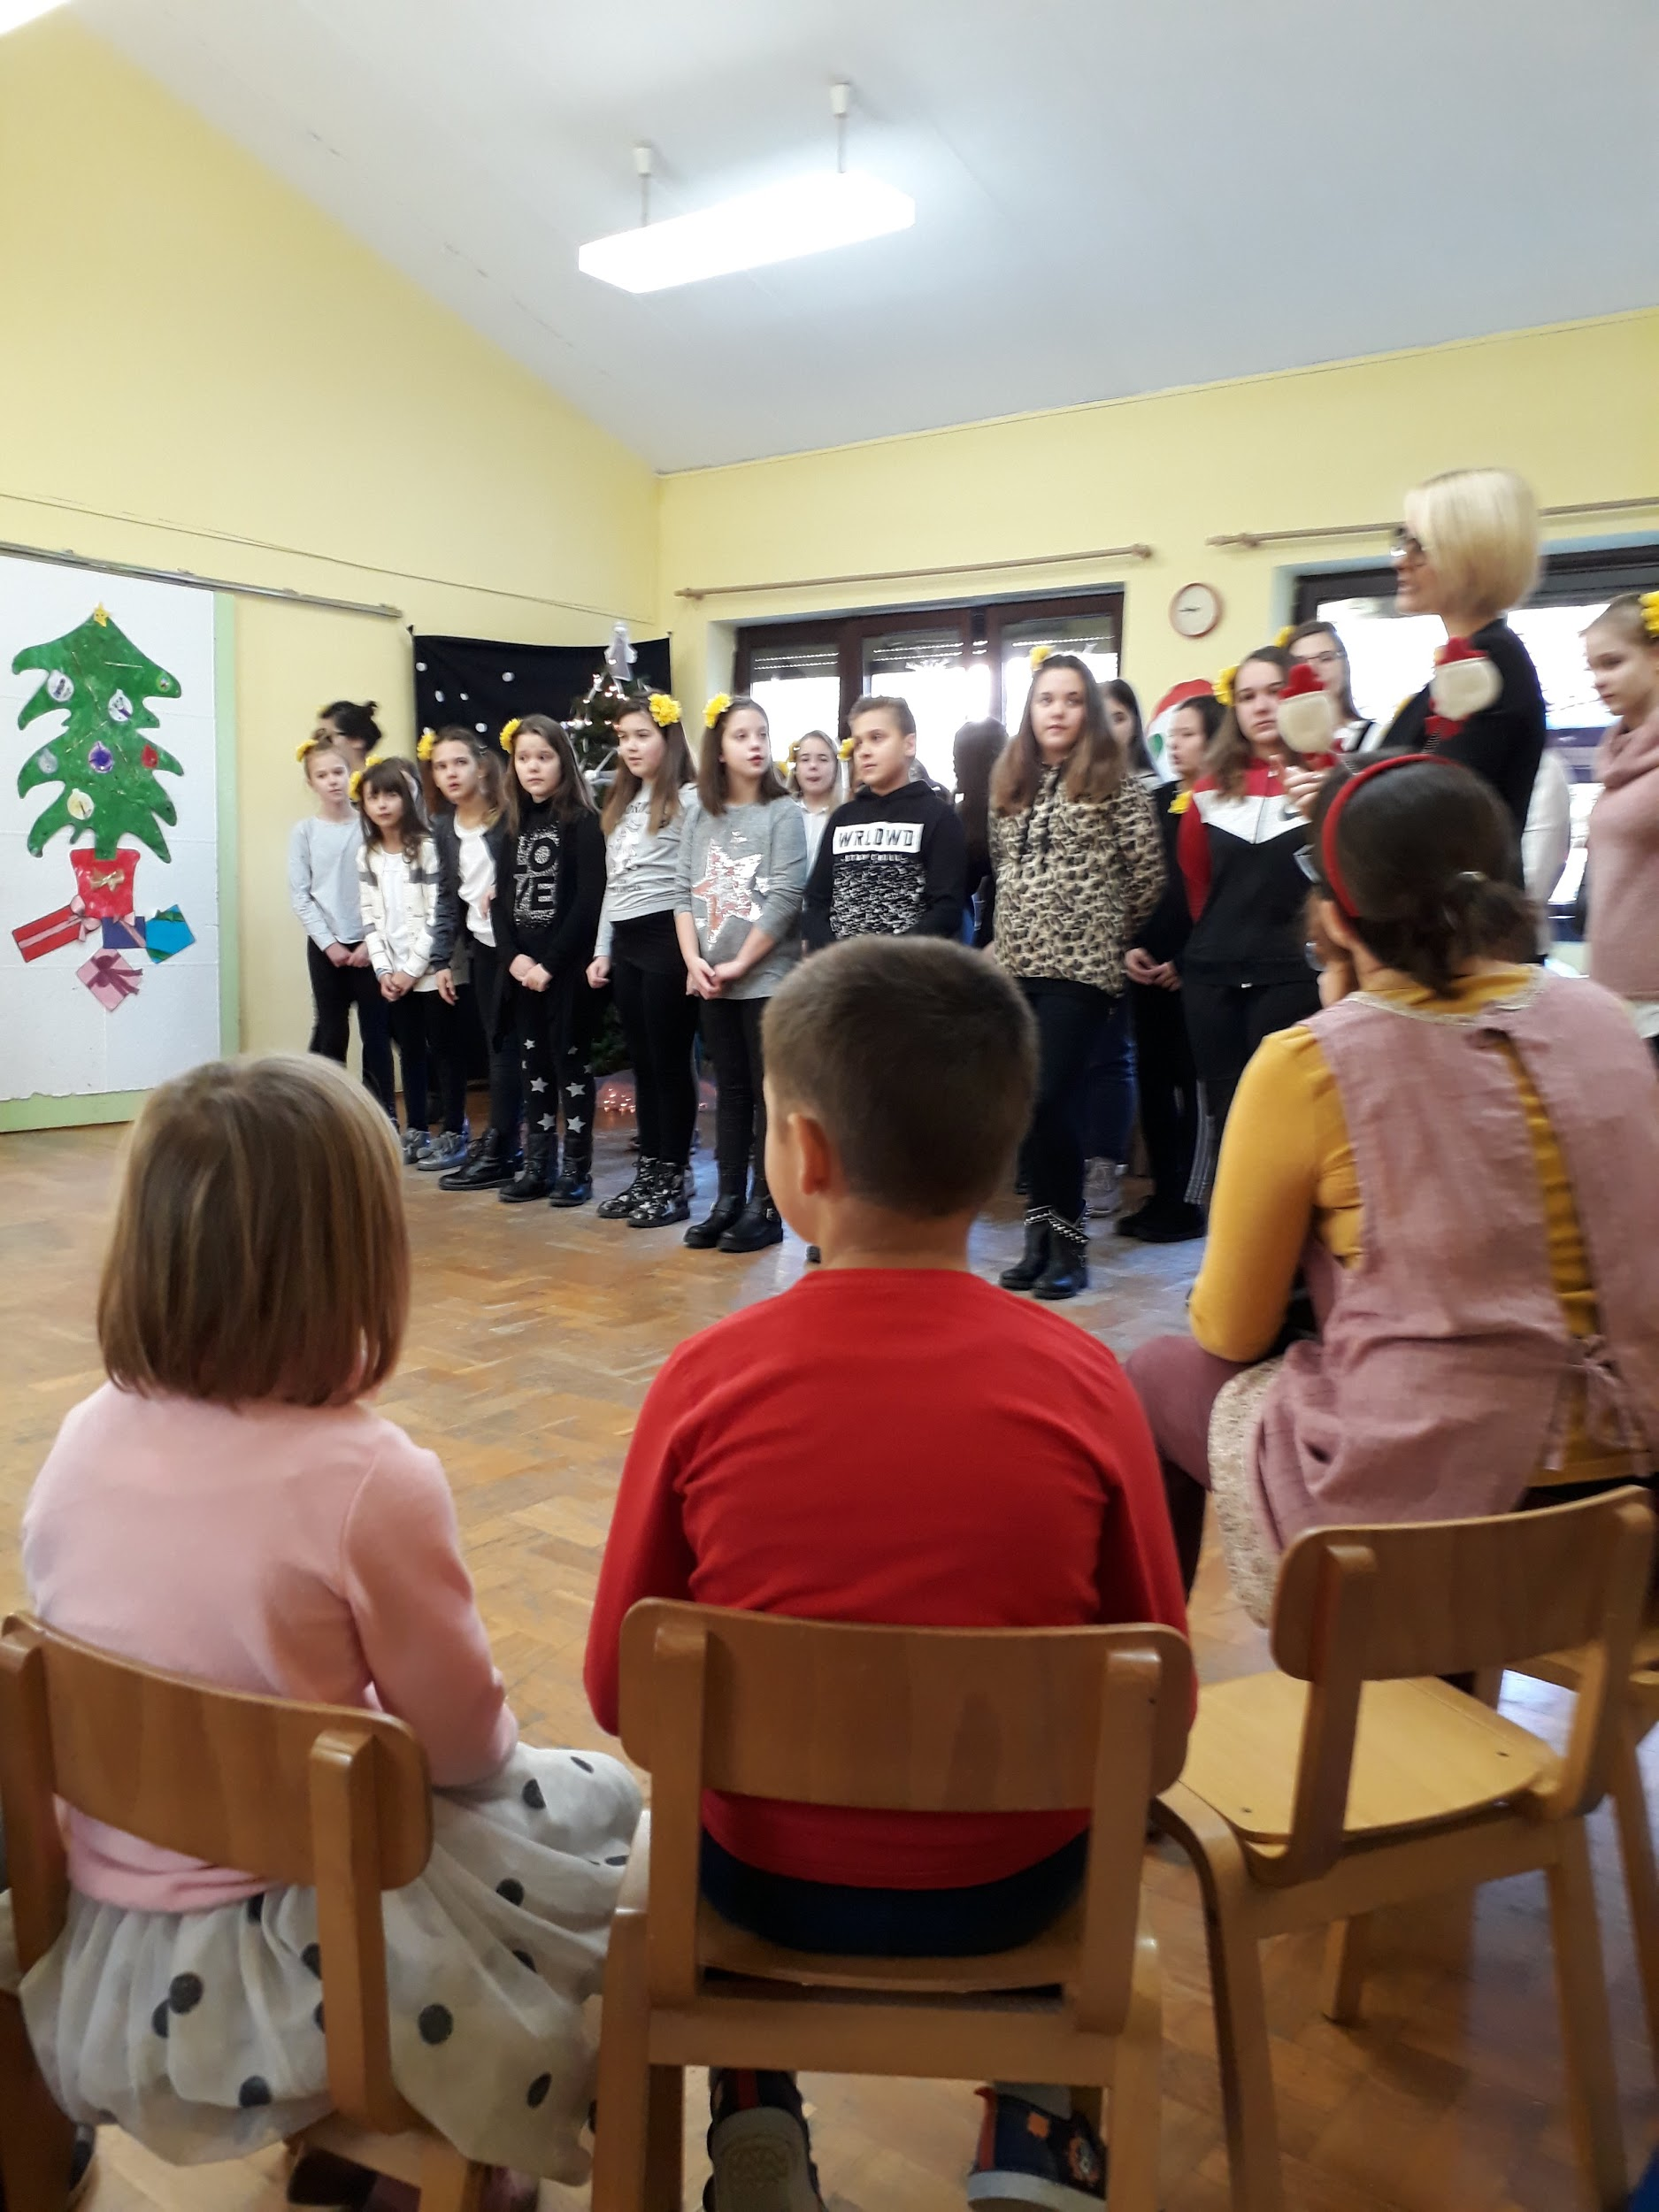
Slušali smo istarske narodne pjesme - ugostili smo zbor Osnovne škole Šijana iz Pule

Slide 19

Pjevali smo istarske narodne pjesme

Slide 20
Gledali smo istarske narodne plesove i sami zaplesali

Slide 21
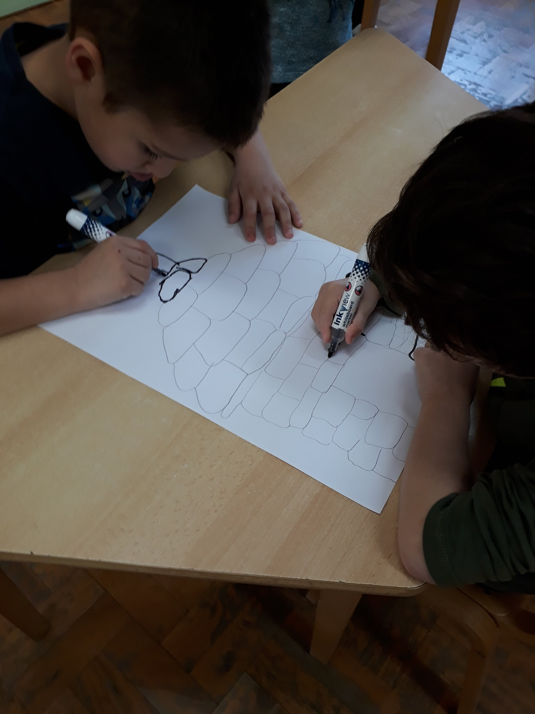
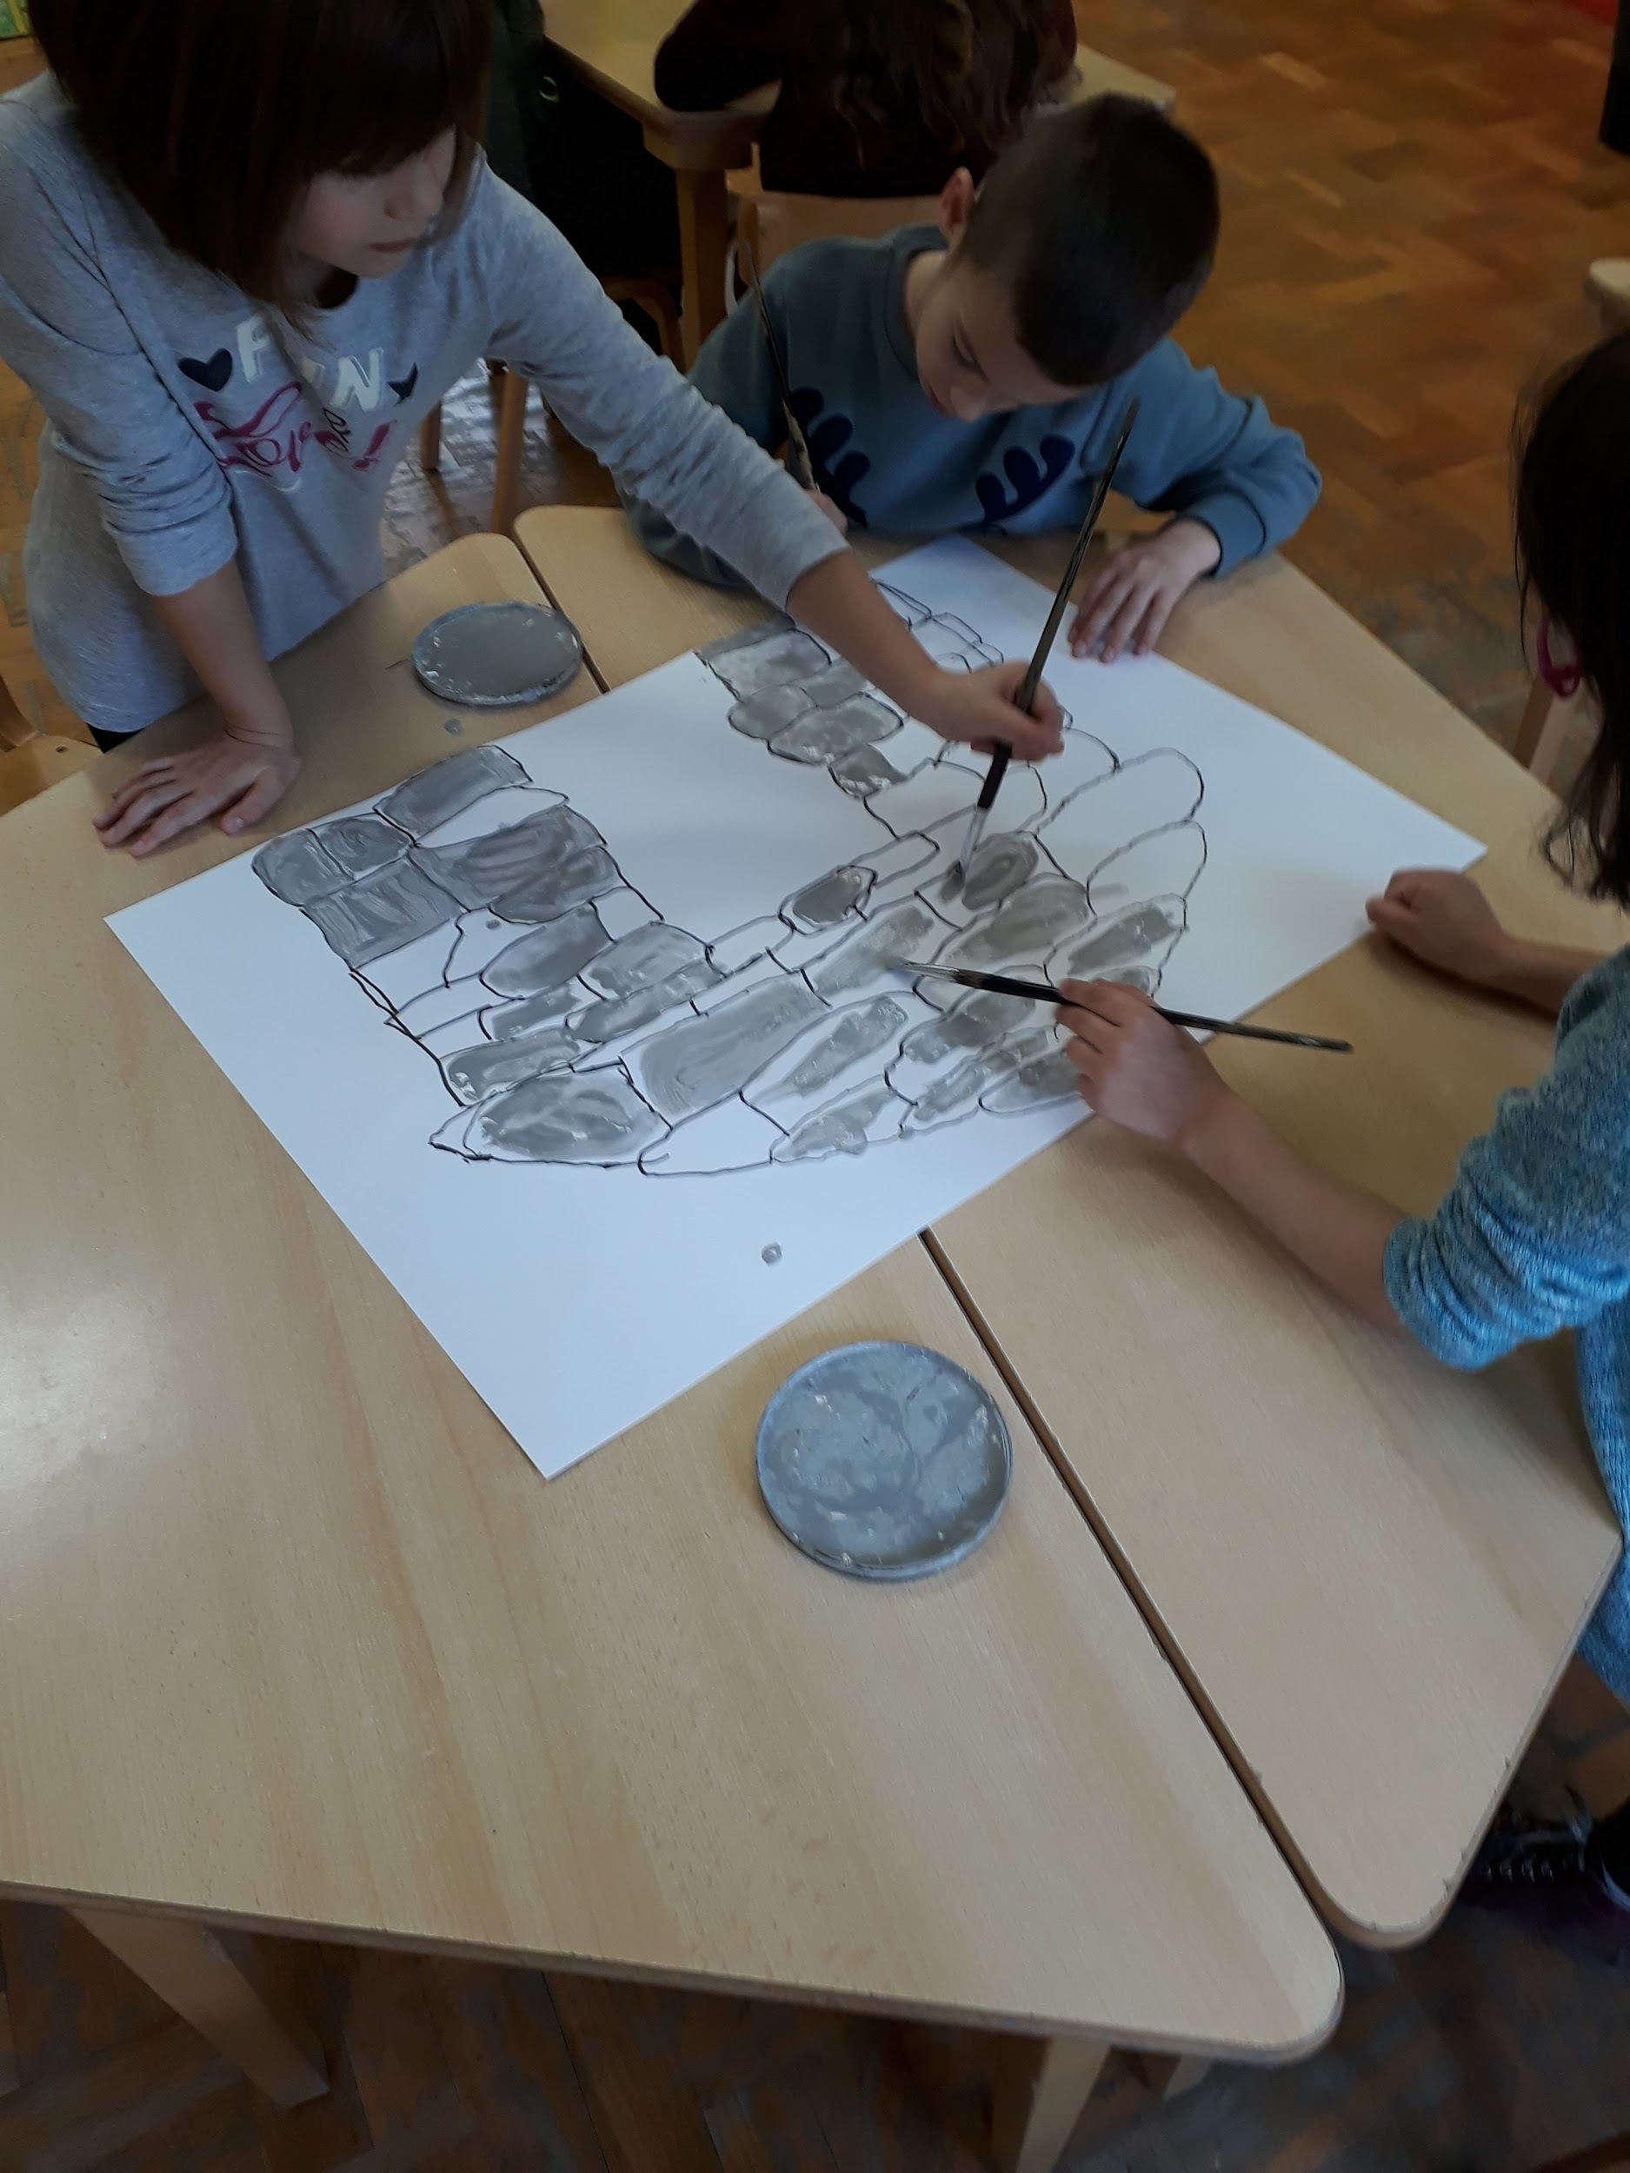
Likovne aktivnosti projekta

Slide 22
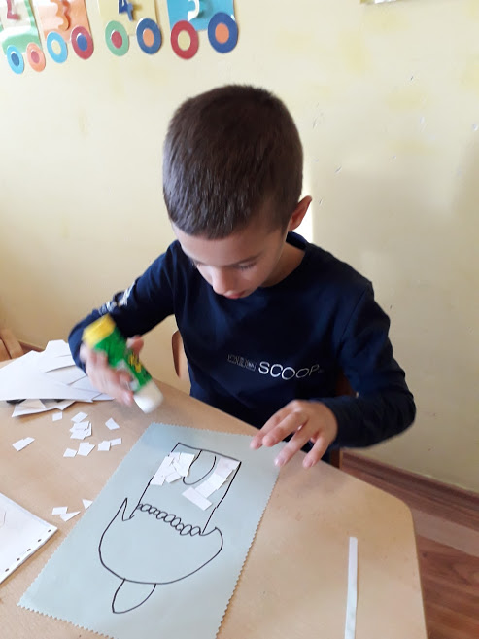
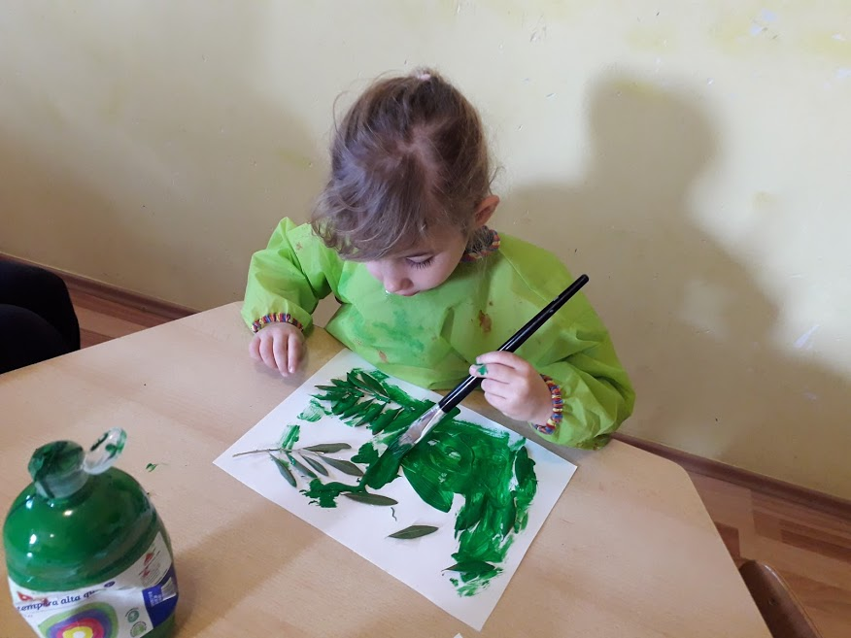

Slide 23
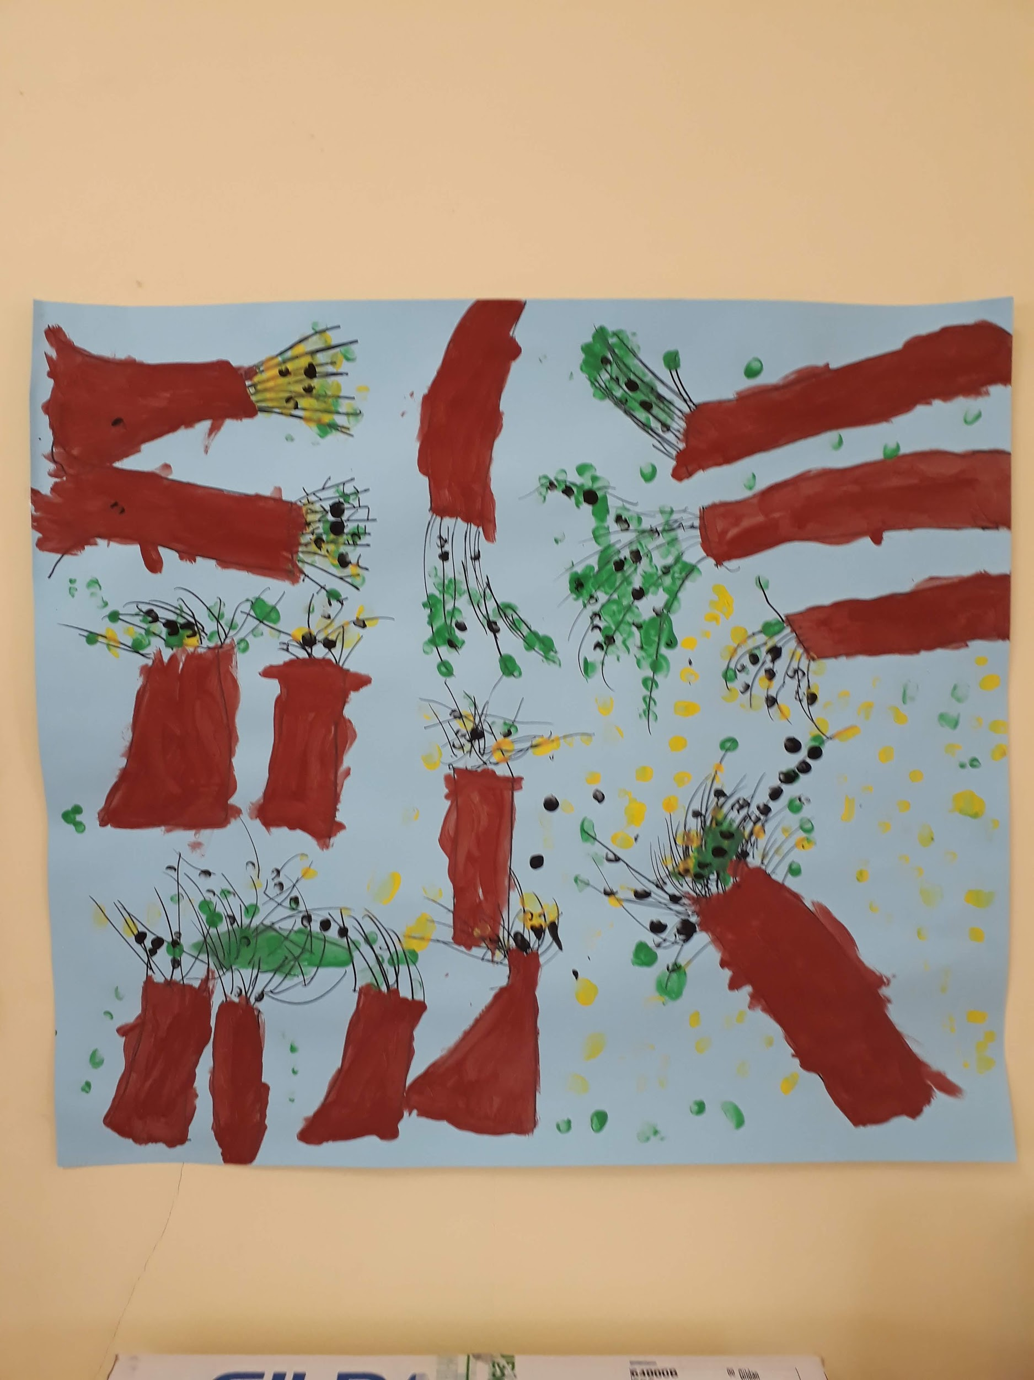
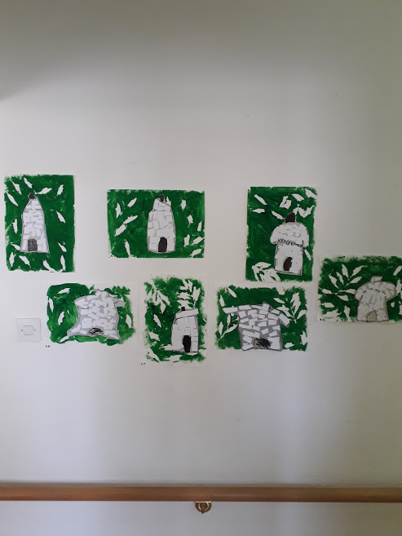

Slide 24
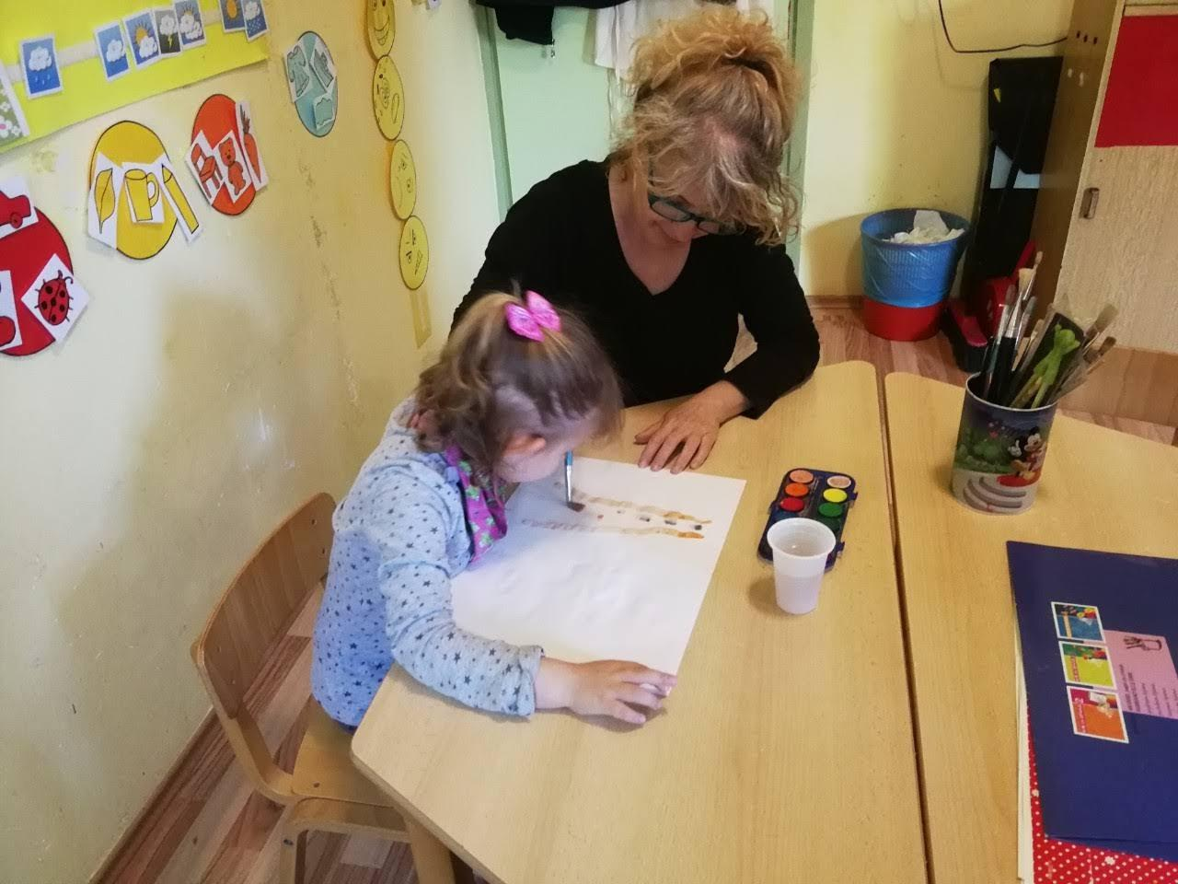
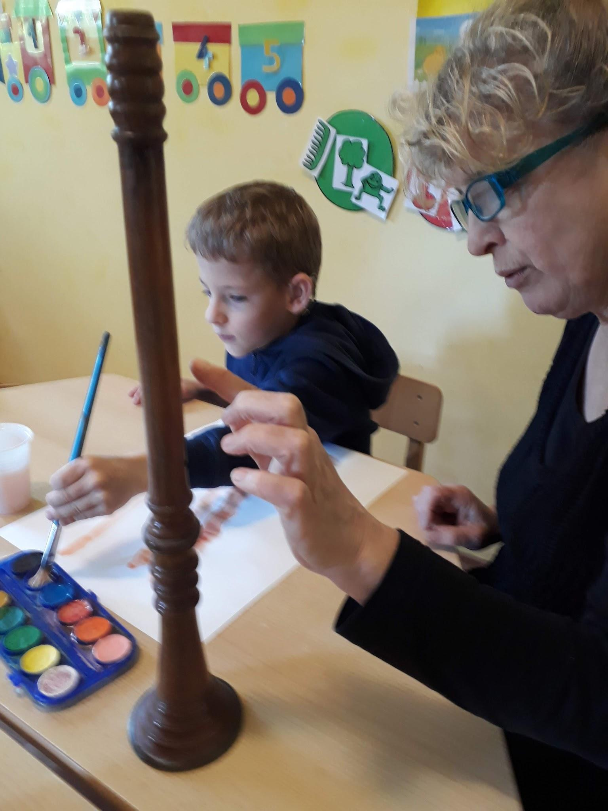
Slikanje i modeliranje u suradnji s radnim instruktorom DCZR Veruda

Slide 25
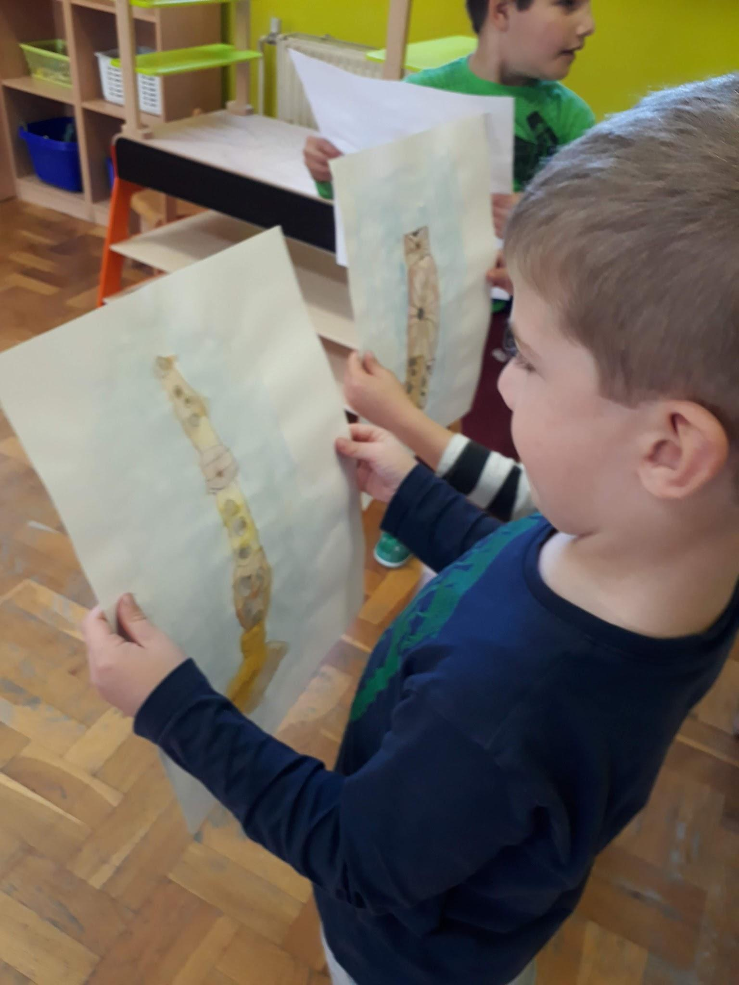
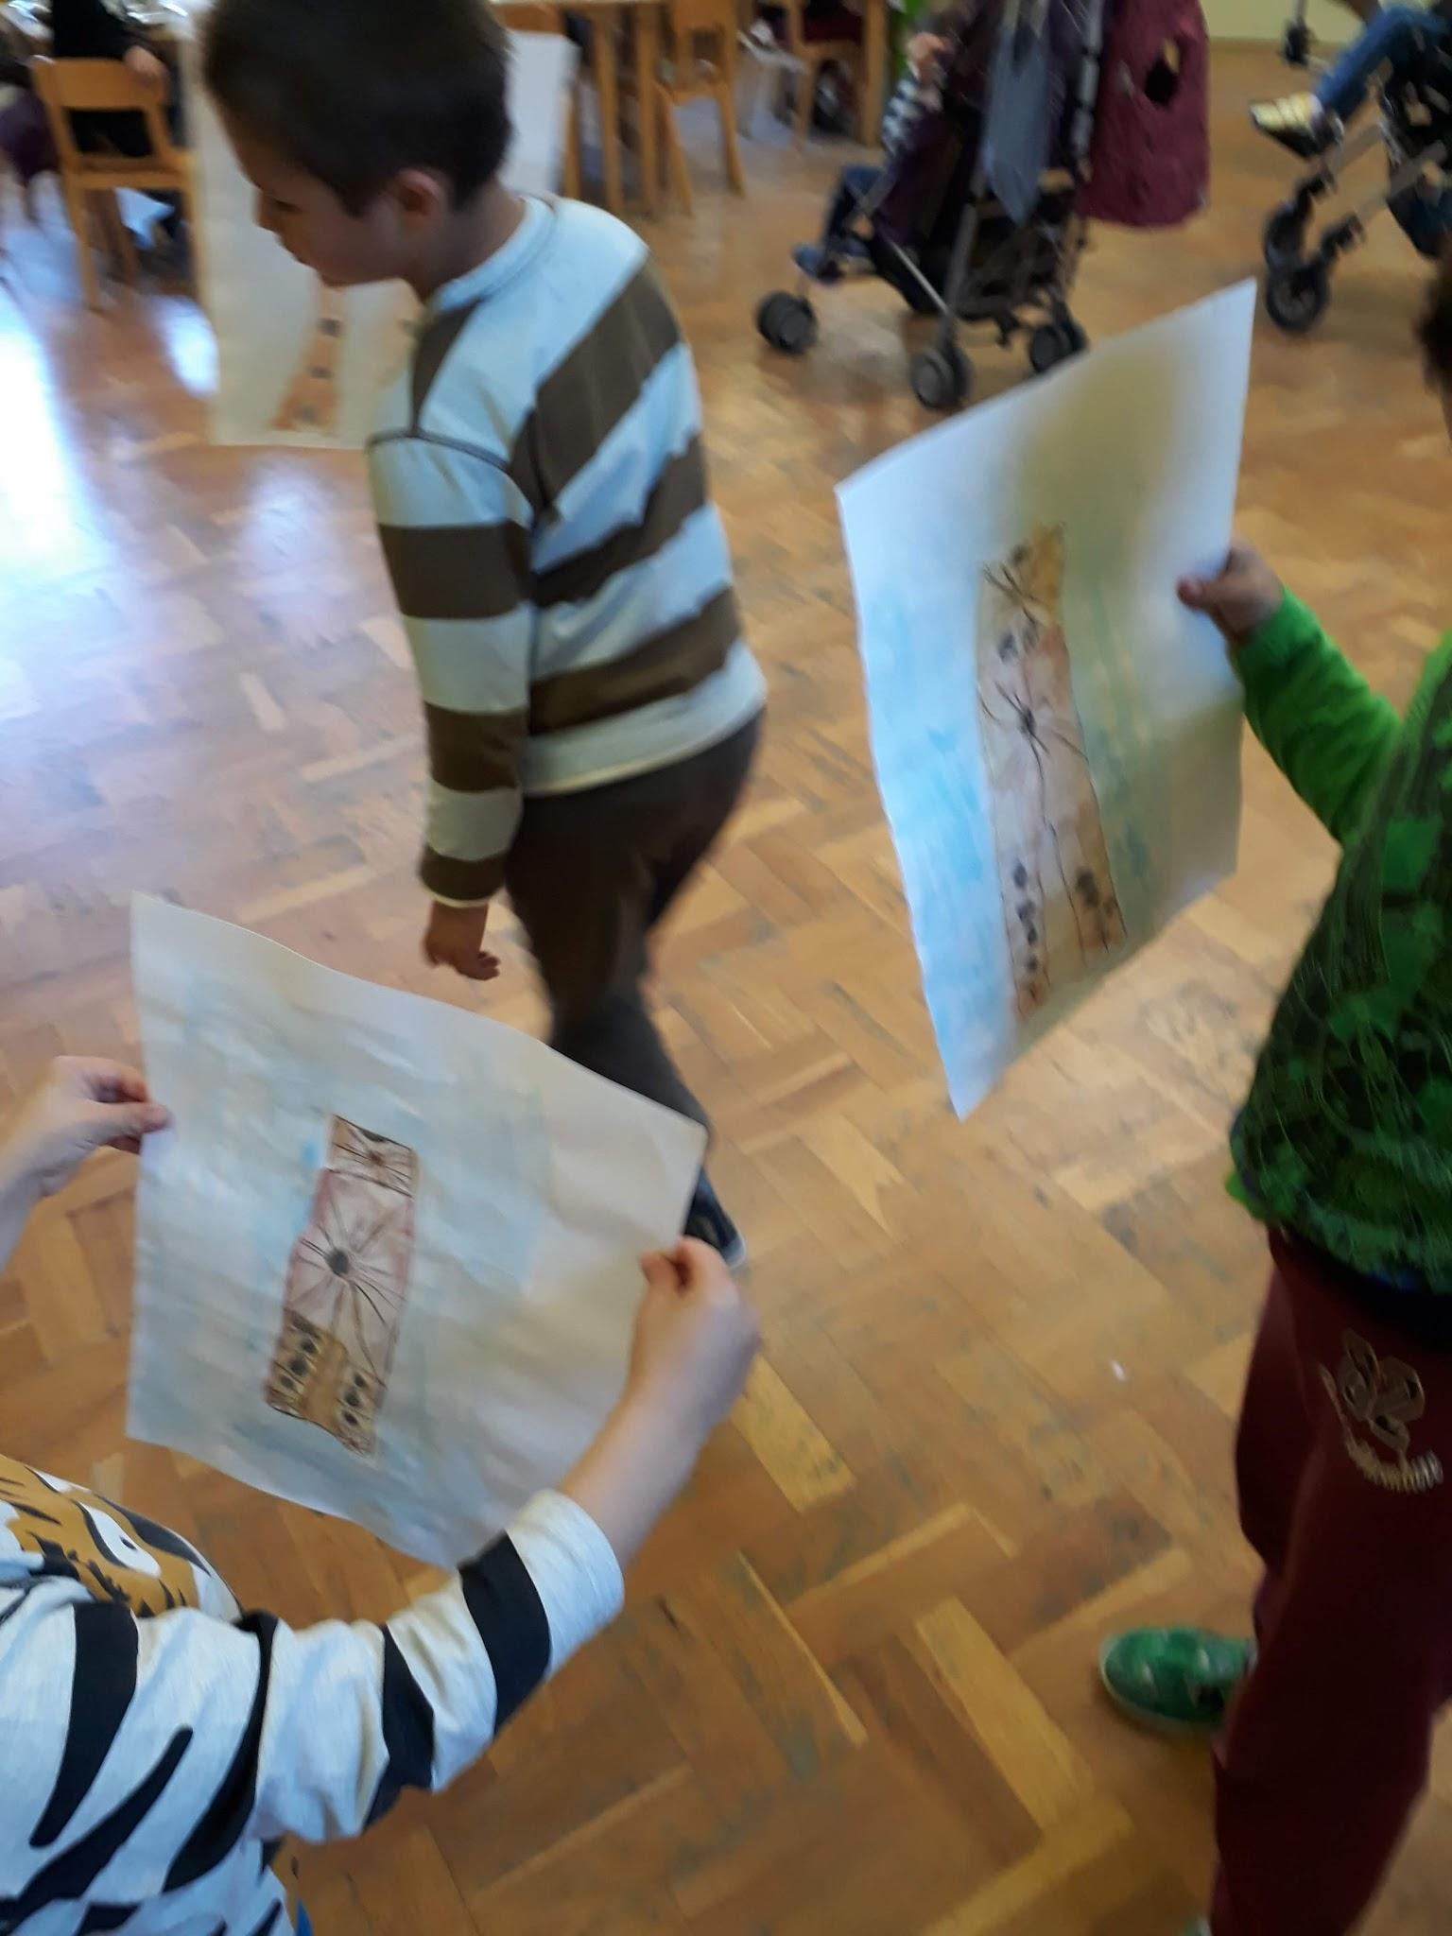

Slide 26
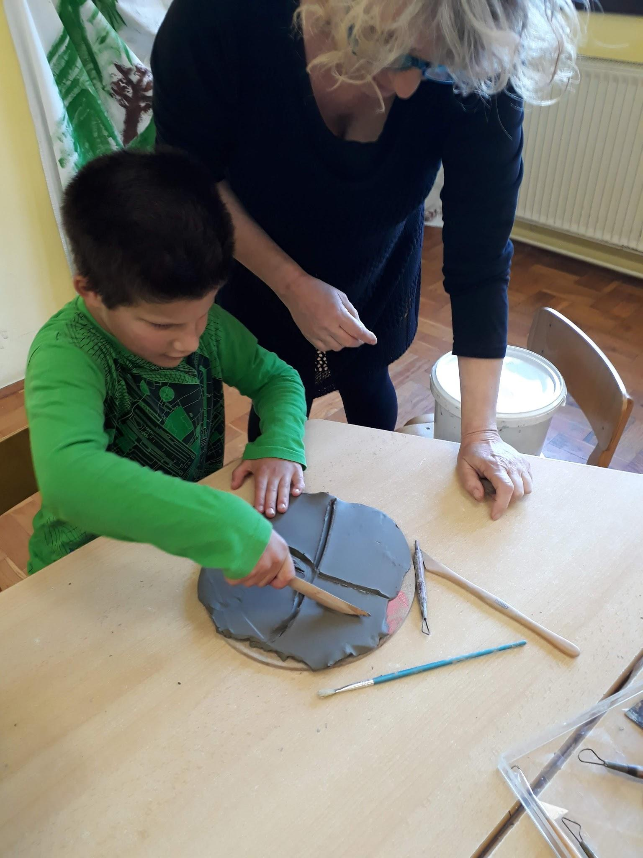
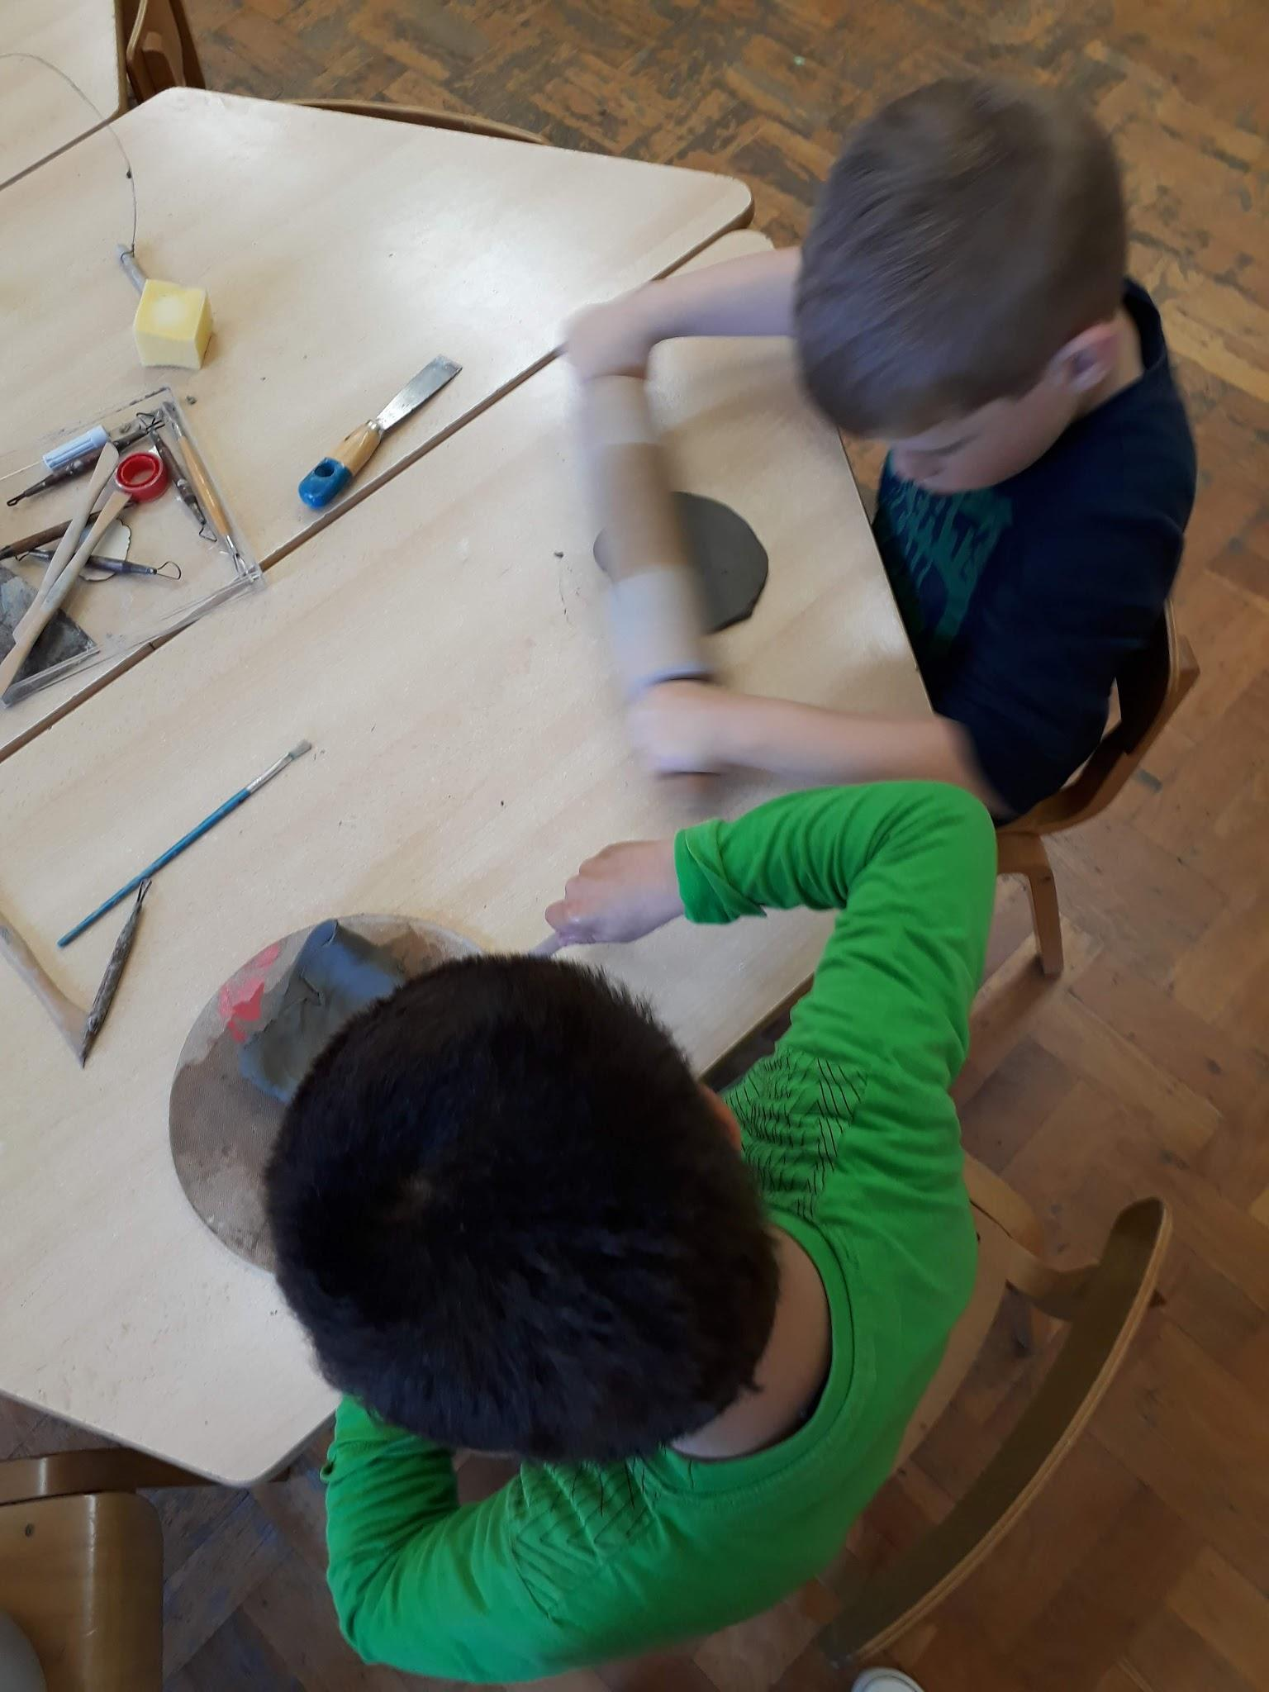

Slide 27
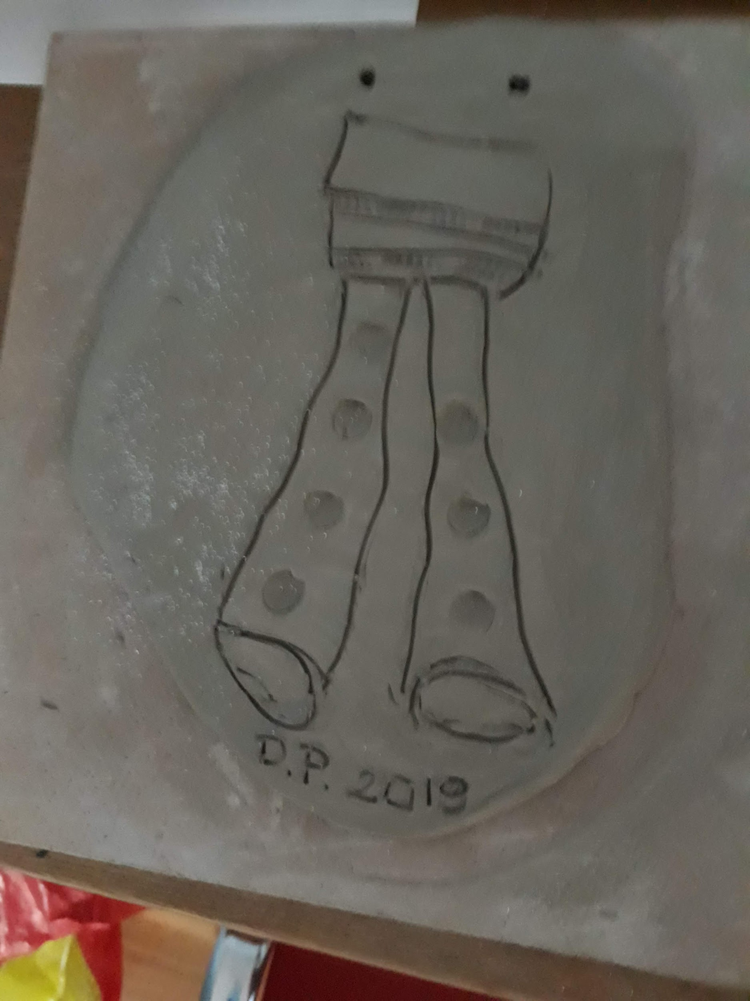
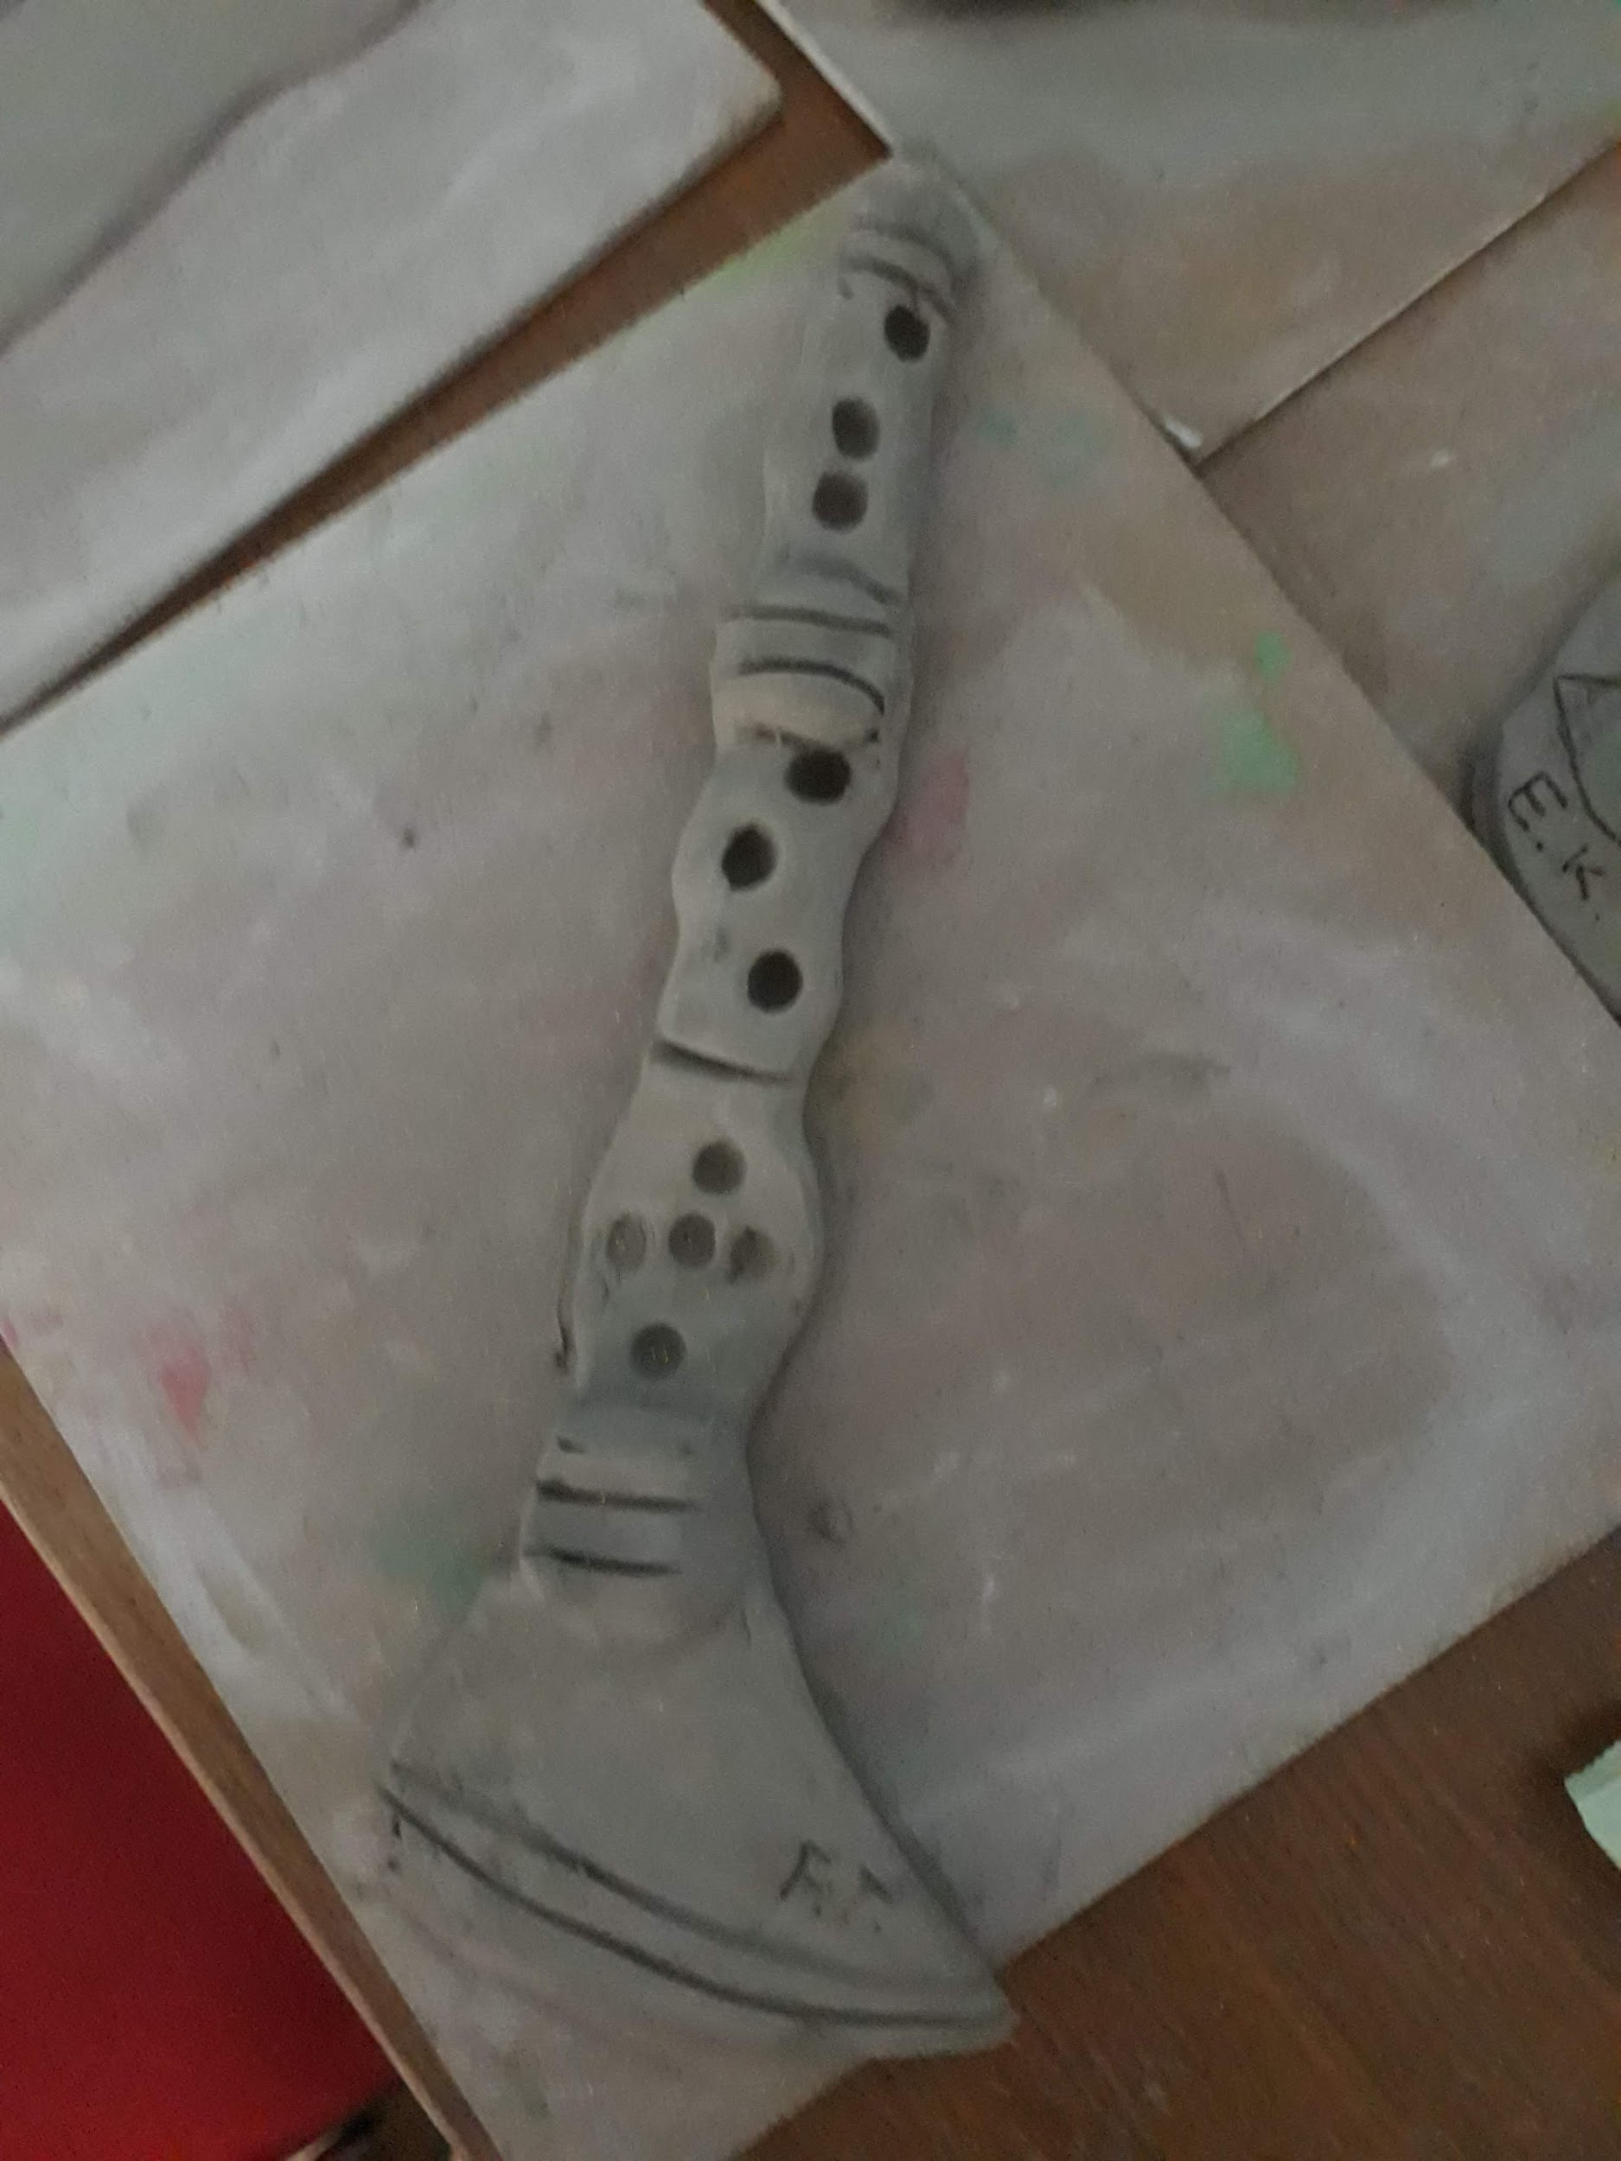

Slide 28
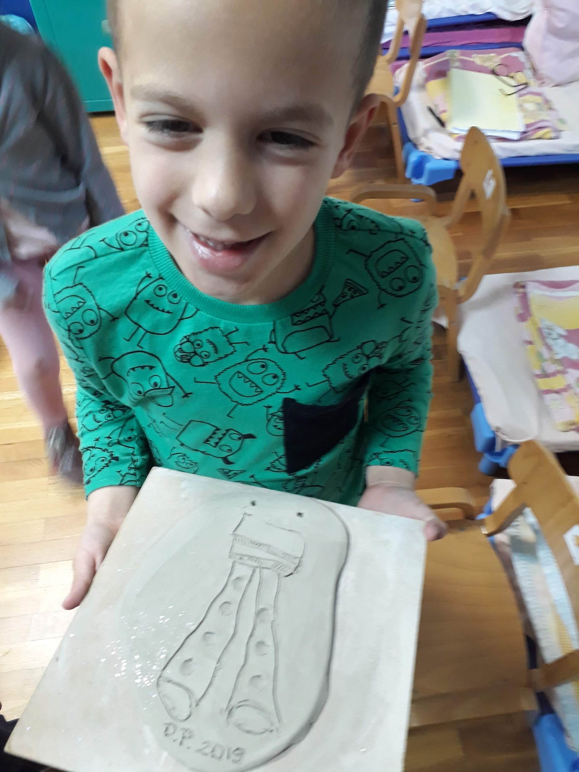
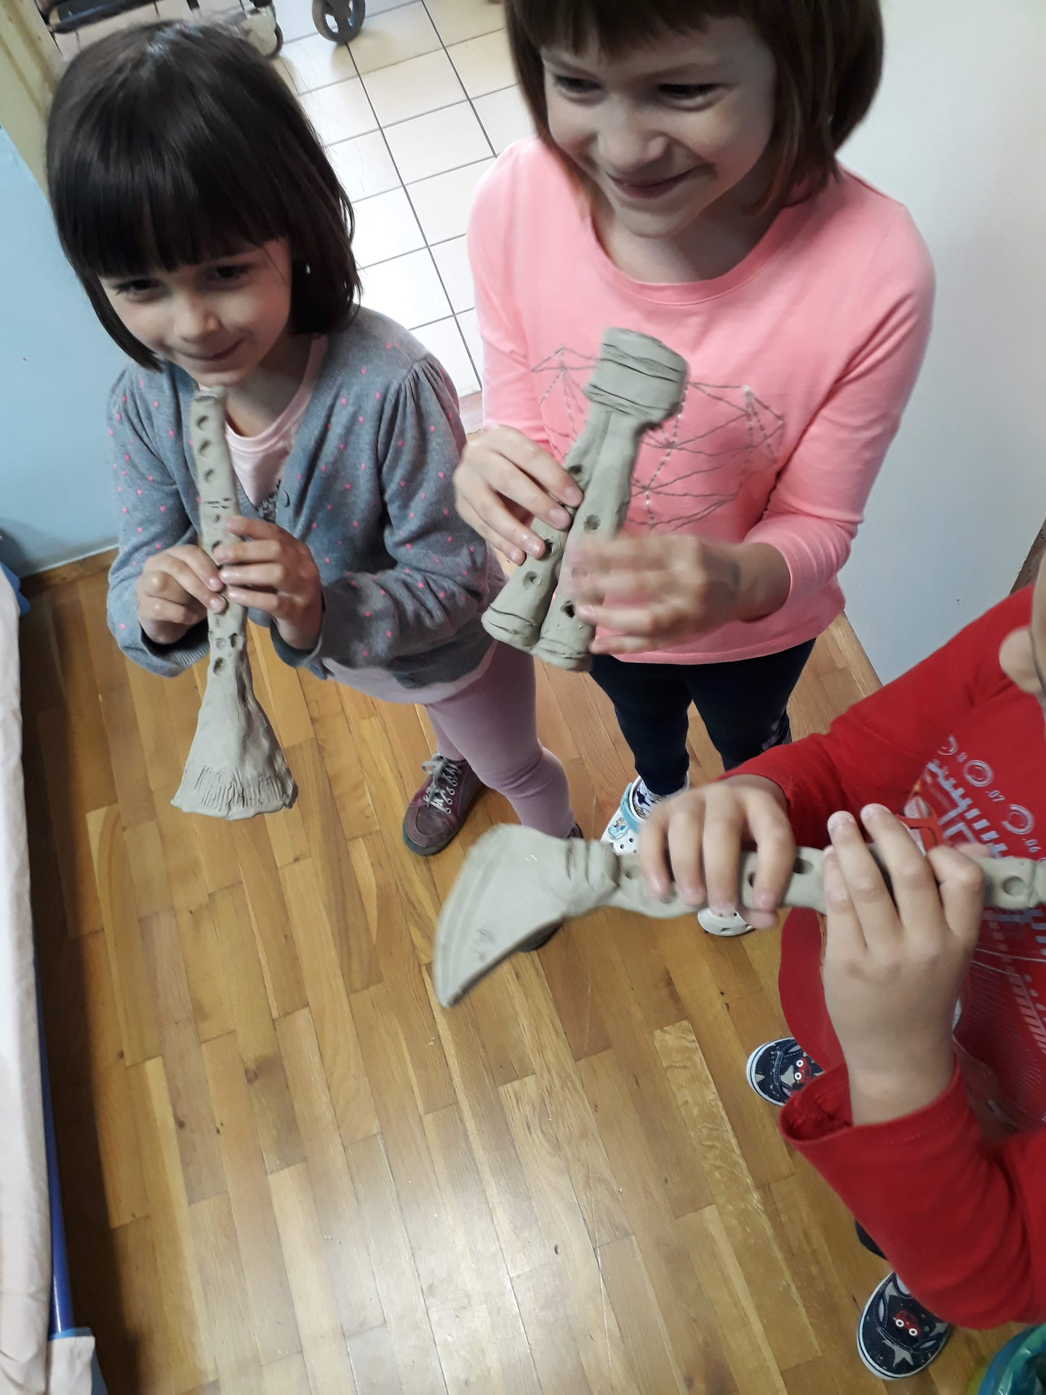

Slide 29
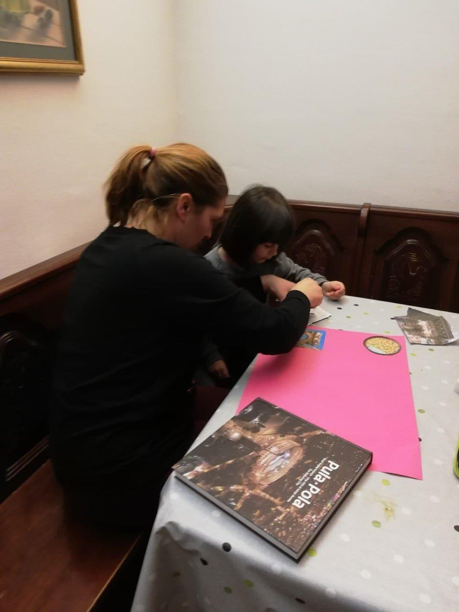
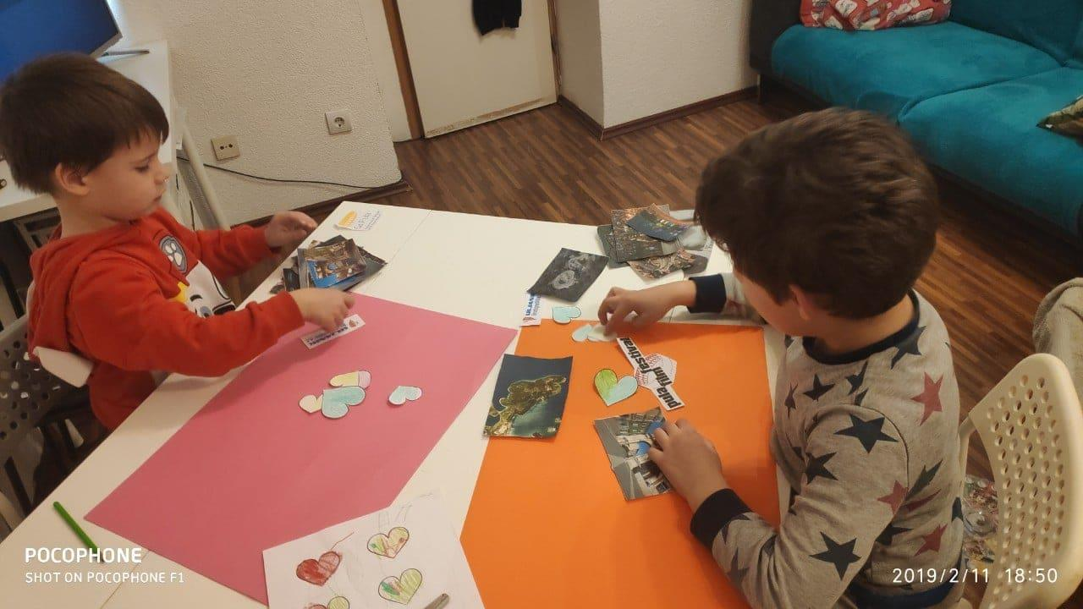
Djeca i roditelji zajedno su izrađivali plakate “Moje mjesto je posebno po…”

Slide 30
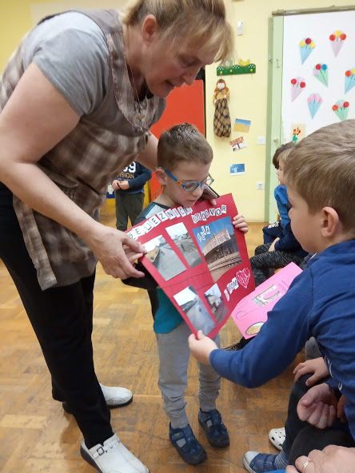
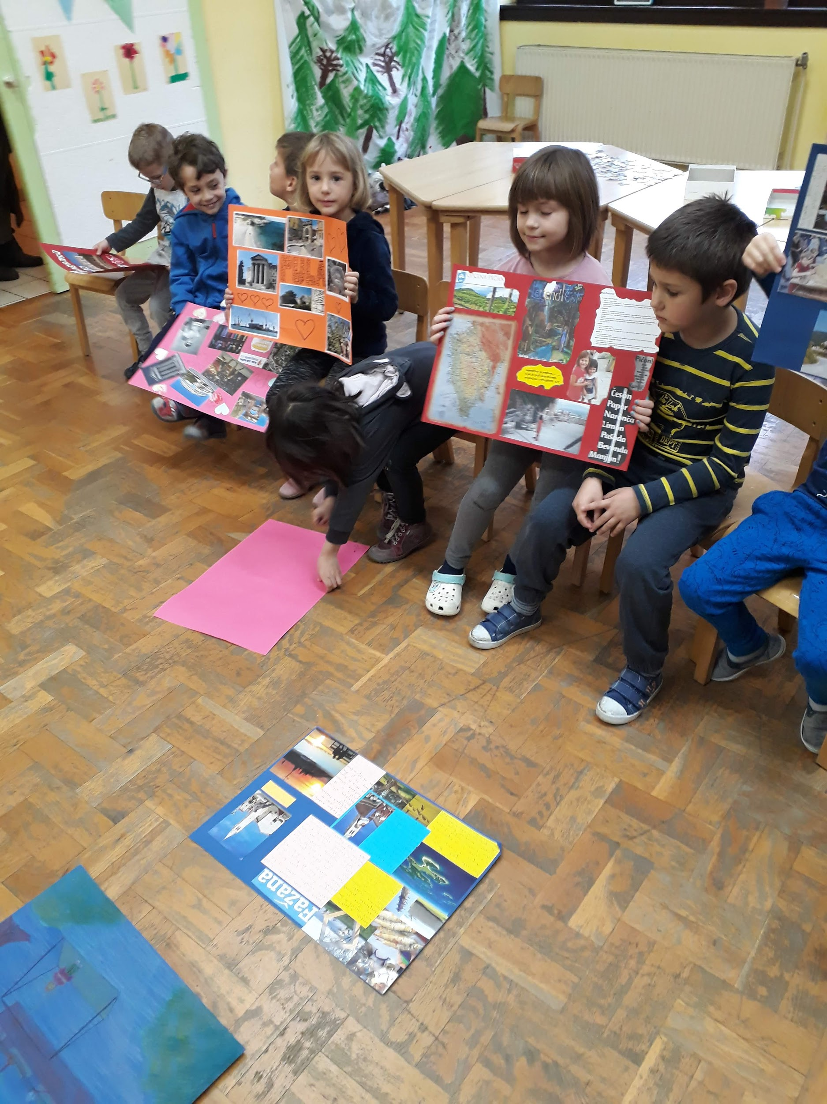
...te su ih prezentirali svojim prijateljima

Slide 31
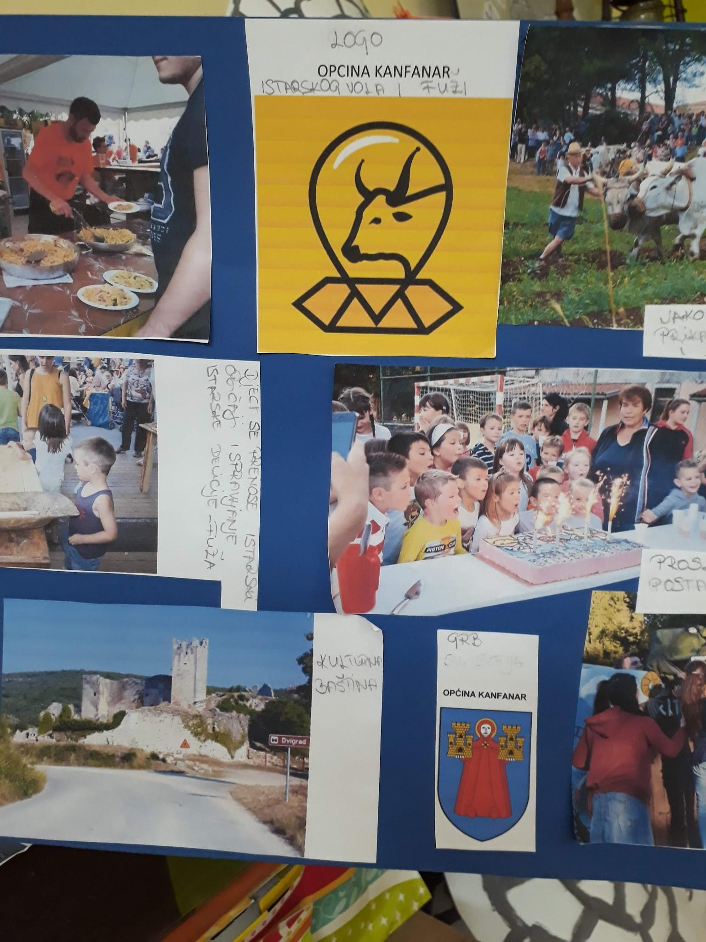

tako da smo upoznali razne općine...

Slide 32



….i gradove naše Istarske županije

Slide 33



Slide 34


Slide 35



Slide 36


na razne kreativne načine prikazali su i omiljena mjesta u gradu

Slide 37


Posjetili smo jedno od omiljenih dječjih mjesta u Puli: park šumu Šijana

Slide 39


U sklopu projekta planirali smo i dogovorili realizaciju sljedećih aktivnosti do kraja lipnja:
Mirisi našeg kraja - gostovanje aromaterapeuta, upoznavanje s ljekovitim biljem i izrada ljekovitih pripravaka

Slide 40



Izlet u Svetvinčenat u suradnji s TZ, obilazak, edukativne i zabavne aktivnosti...

Slide 41

Gostovanje folklornog ansambla “KUD Vodnjan” s izvedbom istarskih narodnih plesova

